Slide 1
Εφαρμοσμένη Αναπτυξιακή πολιτική
Οικονόμου Κωνσταντίνος, 1^{η} διάλεξη
Η κρίση, τα προβλήματα και η απόκλιση της Ελληνικής οικονομίας: σύγχρονοι προβληματισμοί
13/4/2021

Slide 2
Ορισμένα από τα κύρια χαρακτηριστικά της Ελληνικής κρίσης είναι:
Η μεγάλη χρονική διάρκεια της (2008/9-2016) και η υπερ-δεκαετής επίδραση της στην Ελληνική οικονομία (ύφεση)
Το εύρος της, η επίδραση που έχει στα μακροοικονομικά μεγέθη της Ελληνικής οικονομίας
Η εμφάνιση της εντός μιας κοινής νομισματικής ζώνης (αυτής του Ευρώ)
Η επίδραση που είχε στην κοινή νομισματική ζώνη και την Ε.Ε.
Η πρωτοφανής σε μέγεθος αντίδραση/ενεργοποίηση της διεθνούς κοινότητας για τη διευθέτησή της
Η τροφοδότησή της από πολιτικές της Ε.Ε. και της Ελλάδας που προηγήθηκαν

Slide 3
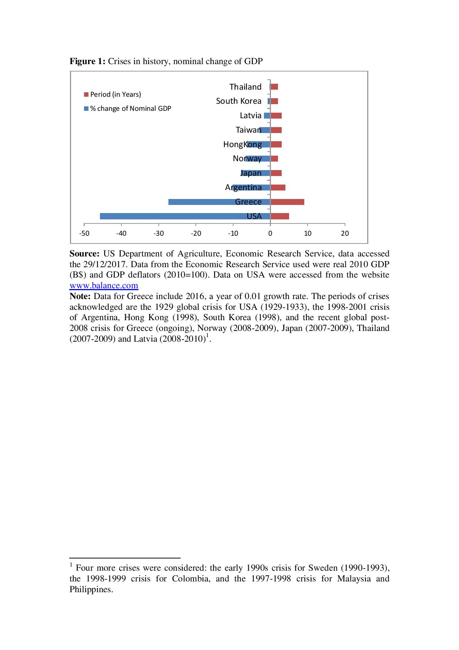
Οι πιο γνωστές κρίσεις στην ιστορία (σε όρους διάρκειας και μείωσης ονομαστικού ΑΕΠ) σε καιρό ειρήνης
Η συγκριτική διάρκεια και επίδραση της Ελληνικής κρίσης
(στο % μεταβολής ονομαστικού ΑΕΠ)
Από τις μεγαλύτερες κρίσεις σε διάρκεια, αν όχι η μεγαλύτερη
Σε όρους πραγματικού ΑΕΠ, το 2016 η Ελληνική κρίση έγινε η μεγαλύτερη σε μέγεθος στην ιστορία ενός αιώνα:
Ξεπέρασε το 26,4% της κρίσης του 1929

Slide 4
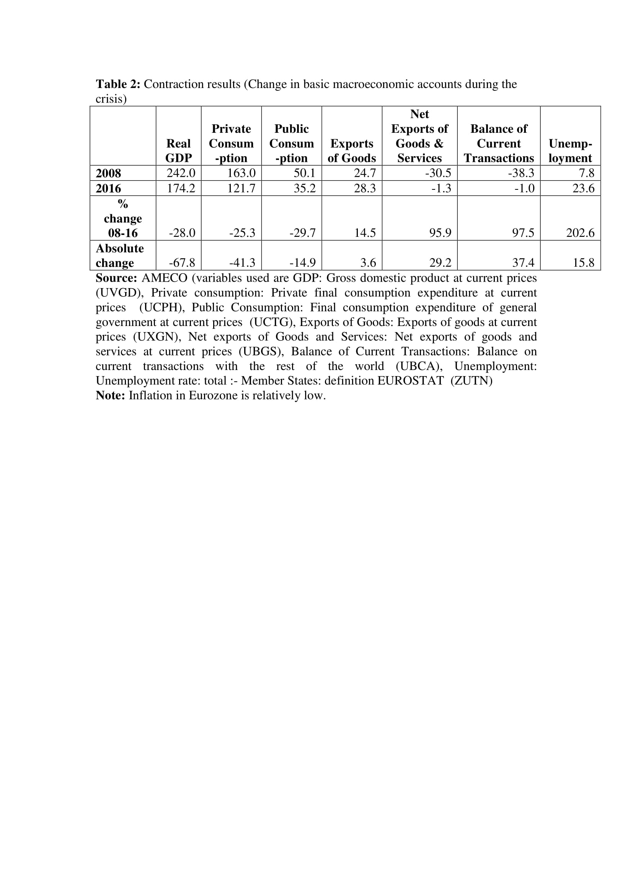
Ελληνική κρίση: Συνέπειες σε βασικούς δείκτες της Ελληνικής οικονομίας

Slide 5
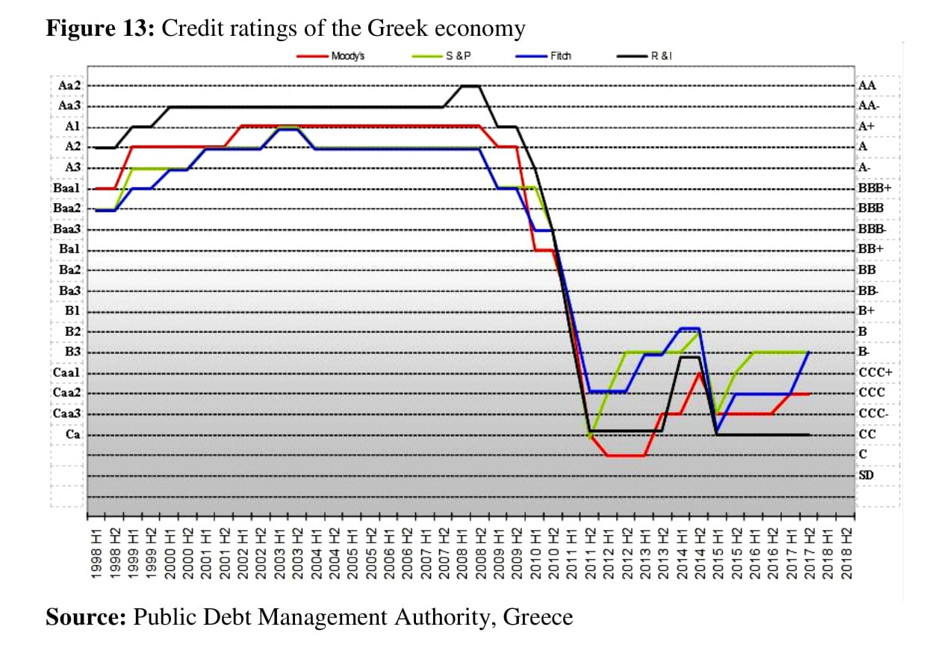
Διαχρονική πορεία της αξιολόγησης της Ελληνικής οικονομίας από τους οίκους αξιολόγησης

Slide 6
Το brain drain (διαρροή εγκεφάλων)
Μια από τις ισχυρότερες, αν όχι η πλέον ισχυρή και σύντομη χρονικά διαρροή εγκεφάλων (brain drain) στην ευρωζώνη μέχρι σήμερα που αποτελεί:
Δείκτη μακροοικονομικής ανισορροπίας και
Αιτία τεχνητής μακροοικονομικής εξισορρόπησης, παρά την εθνική φύση της μέτρησης των μακροοικονομικών μεγεθών (γιατί π.χ. στην ανεργία δεν προστίθενται αυτοί οι «διαρρέοντες» στο εξωτερικό εργαζόμενοι) που παρεμποδίζει την κατανόηση της πραγματικής έκτασης του προβλήματος (και την απόσταση που χρειάζεται να διανυθεί για την επίλυσή του)
Ταυτόχρονα: Ένα από τα κύρια κριτήρια-δείκτες για να θεωρηθεί ότι έχει ξεκινήσει και συνεχίζεται η διόρθωση της μακροοικονομικής ανισορροπίας

Slide 7
Ίσως η πιο σημαντική κρίση στην ιστορία της ανθρωπότητας κατά την τελευταία εκατονταετία (σε σχέση και με την κρίση του 1929), (προ κορωνοϊού)
Αν η κρίση του 1929 στις ΗΠΑ έφερε στο προσκήνιο την αναγκαιότητα χρήσης των μακροοικονομικών και τις απόψεις και αντιλήψεις του Κέϋνς για την αντιμετώπιση κρίσεων ..
η κρίση του 2009 στην Ελλάδα, την Ευρωζώνη και την Ε.Ε., φέρνει στο προσκήνιο:
-την προσπάθεια αντιμετώπισης κρίσεων χωρίς το κέλυφος των ιστορικά δοκιμασμένων ως επιτυχών κεϋνσιανών πολιτικών (που θα μπορούσαν να περιορίσουν την ισχυρή συρρίκνωση της οικονομίας)
-την κατανόηση για την απουσία βασικών σταθεροποιητών-αυτόματων μηχανισμών για την αντιμετώπιση κρίσεων και άλλων ελλείψεων στη λειτουργία της Ευρωζώνης
-την παγίδευση της Ελληνικής οικονομίας σε ένα σπιράλ και, εν πολλοίς, αδιέξοδο ύφεσης
-την κατανόηση ότι σίγουρα η κλίμακα άσκησης πολιτικών εξαρτάται και επηρεάζεται από το υπερ-εθνικό/διεθνές επίπεδο παρά απλώς από το εθνικό επίπεδο
-το συνεπακόλουθο Brexit, τη μεγαλύτερη ίσως απόφαση αυτοακύρωσης αρκετών δεκαετιών ολοκλήρωσης της ΕΕ.
Αυτά όλα συνδέονται με/επηρεάζουν τις πολιτικές για την ανάπτυξη της χώρας

Slide 8
Μεγάλες θεσμικές αλλαγές στην Ευρωζώνη και την ΕΈ
Η κατανόηση που έφερε η Ελληνική κρίση για τις ελλείψεις (ή ελαττώματα όπως ορισμένοι επισημαίνουν/ επισήμαναν) συντέλεσε στη δημιουργία μεγάλων θεσμικών αλλαγών στη Ευρωζώνη
Αρχικά ενισχύεται η δομή της νομισματικής Ένωσης και εμπλουτίζεται το περιεχόμενο και η κατανόηση της νομισματικής πολιτικής (αυτό χάρη και σε ενέργειες των Ελλήνων επιστημόνων και πολιτικών)
Στην λειτουργία της ΟΝΕ και το οικοδόμημα της Ε.Ε. προστίθενται 3+1 μεγάλοι και κύριοι βραχίονες
Η Τραπεζική Ένωση (Banking Union), η Ένωση Κεφαλαιαγορών (Capital Markets Union), η Δημοσιονομική Ένωση (Fiscal Union) και επίσης ξεκινάει η Πολιτική Ένωση (Political Union)
Παραδείγματα
2010: EFSF (European Financial Stability Facility, Ευρωπαϊκό Ταμείο Χρηματοπιστωτικής Σταθερότητας) που ακολουθείται από:
2012: ESM (European Stability Mechanism, Ευρωπαϊκός Μηχανισμός Σταθερότητας)
2014: Υιοθετεί το εργαλείο Direct Bank Recapitalization (Άμεση Κεφαλοποίηση των Τραπεζών)
2011: CESR (Committee of European Securities Regulators, Επιτροπή Ρυθμιστικών Αγορών Κινητών Αξιών) που αντικαταστάθηκε από την ESMA (European Securities and Markets Authority, Ευρωπαϊκή Αρχή Κινητών Αξιών και Αγορών)

Slide 9
Μια διπλή οπτική στην Ελληνική κρίση
Η εθνική, της Ελλάδας vs Η ευρωπαϊκή, κυρίως από την σκοπιά της Ευρωζώνης
Δεδομένης της αφαίρεσης του κύριου εργαλείου του (εθνικού) νομίσματος για την προσαρμογή σε κρίσεις, είναι η πρώτη κρίση στην ιστορία του Ευρώ, με πολύ μεγάλες θεσμικές συνέπειες για την αρχιτεκτονική της Ευρωζώνης
Κρίνοντας με μια από τις δυο οπτικές μόνο κρίνουμε με περιορισμένη οπτική τα γεγονότα

Slide 10
Αιτίες της Ελληνικής κρίσης
Η κρίση συνδέεται με την έλευση της κρίσης στις ΗΠΑ και η έγκαιρη αντιμετώπισή της εκεί
Οι αιτίες της μπορούν περαιτέρω να διακριθούν σε δομικές και αιτίες πολιτικής:
Δομικές αιτίες
-Ο τρόπος λειτουργίας της ΟΝΕ και της ΕΕ την περίοδο πριν την κρίση
-Σχέσεις κέντρου-περιφέρειας που επιτείνονται και αναπαράγονται
-Η παγκοσμιοποίηση και η υπερ-χρηματοοικονομικοποίηση των οικονομιών
-Συστημικές αιτίες που προκαλούν κρίσεις
-Το «πεπρωμένο» της Ελλάδας να χρεωκοπεί (άποψη και των ιστορικών κύκλων)
Αίτιες Πολιτικής:
Λάθη, παραλείψεις πολιτικής ή έλλειψη προτεραιοτήτων και ορθής διάγνωσης προβλημάτων πριν την κρίση
Λάθη και παραλείψεις πολιτικής κατά την περίοδο της κρίσης

Slide 11
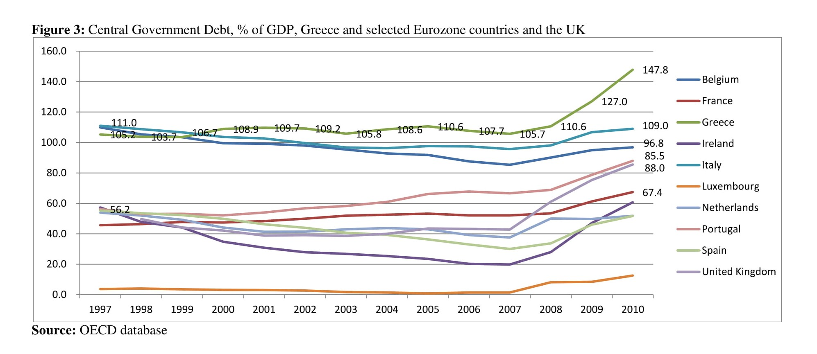
Χρέος Κεντρικής κυβέρνησης, % του ΑΕΠ
Σύγκριση Ελλάδας, χωρών της ΕΖ και του Η.Β.

Slide 12
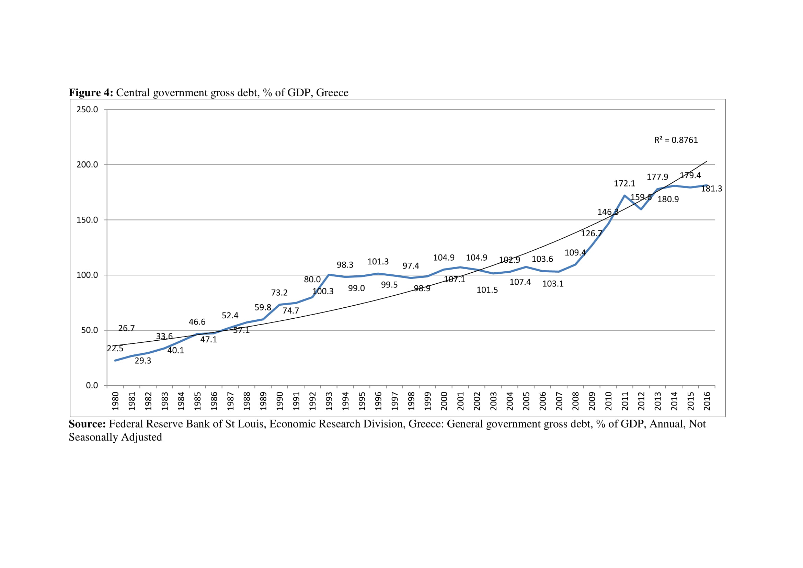
Ακαθάριστο χρέος της κεντρικής κυβέρνησης, % του ΑΕΠ
Διακρίνονται 3 περίοδοι για την Ελληνική Οικονομία
1^{η΄}: 1980-1993
2^{η}: 1993-2008
3^{η}: 2008-2016

Slide 13
Ορισμένες αιτίες
Δεκαετία 1970: 2πλο πετρελαϊκό σοκ
Δεκαετία 1980: Πληθωρισμός, μεγάλη ανταγωνιστική πίεση από την Ε.Ε., η Ελλάδα χωρίς στήριξη δέχεται ανταγωνισμό, πληθωρισμός, 40% αύξηση ελάχιστου μισθού το 1982 (σε μια ημέρα), πολιτικές πλήρους απασχόλησης
1993: Απόφαση της κυβέρνησης να καταγράψει στο χρέος το χρέος κυβερνητικών οργανισμών, όπως ΑΤΕ και ΕΤΒΑ αυξάνει τα χρέη.
Ενώ κατά τη δεκαετία του 1980 η Ελλάδα πληρούσε το 60% του χρέους ως % ΑΕΠ που ήταν το κριτήριο για την ένταξη στην ΟΝΕ, τη δεκαετία του 1990 χάνει αυτό το πλεονέκτημα
2000-2004: 51,1 δις χρέος
2004-2008: 65,5 δις χρέος
Πιο αναλυτικά δείτε το πρώτο κεφάλαιο του βιβλίου

Slide 14
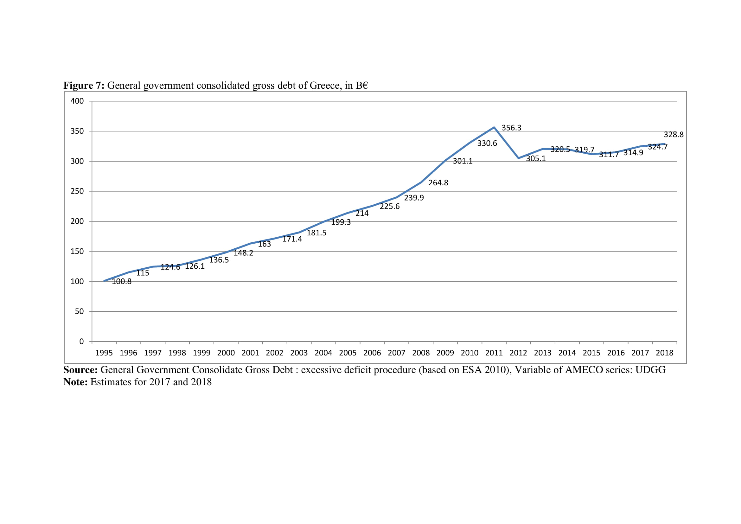
Ενοποιημένο Ακαθάριστο Χρέος Γενικής Κυβέρνησης
(αποτελείται από Δάνεια, χρεόγραφα και διαθέσιμα και καταθέσεις)
(Περιλαμβάνει τα μακροπρόθεσμα δάνεια που ήταν περίπου 250δις το 2016)

Slide 15
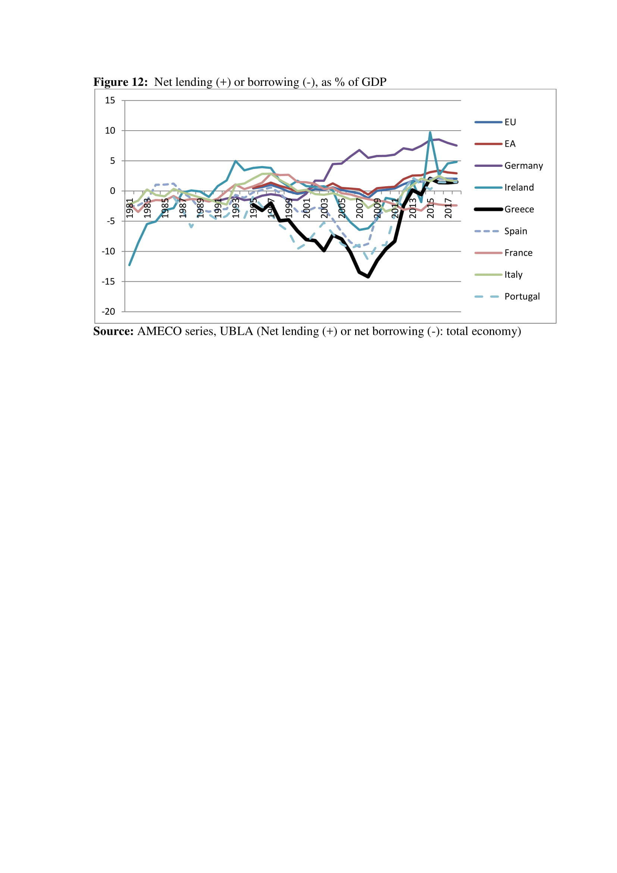
% δανεισμός, ως % ΑΕΠ

Slide 16
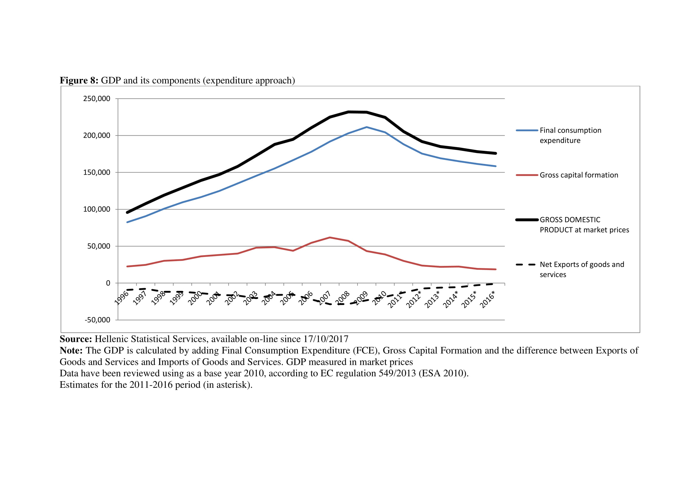
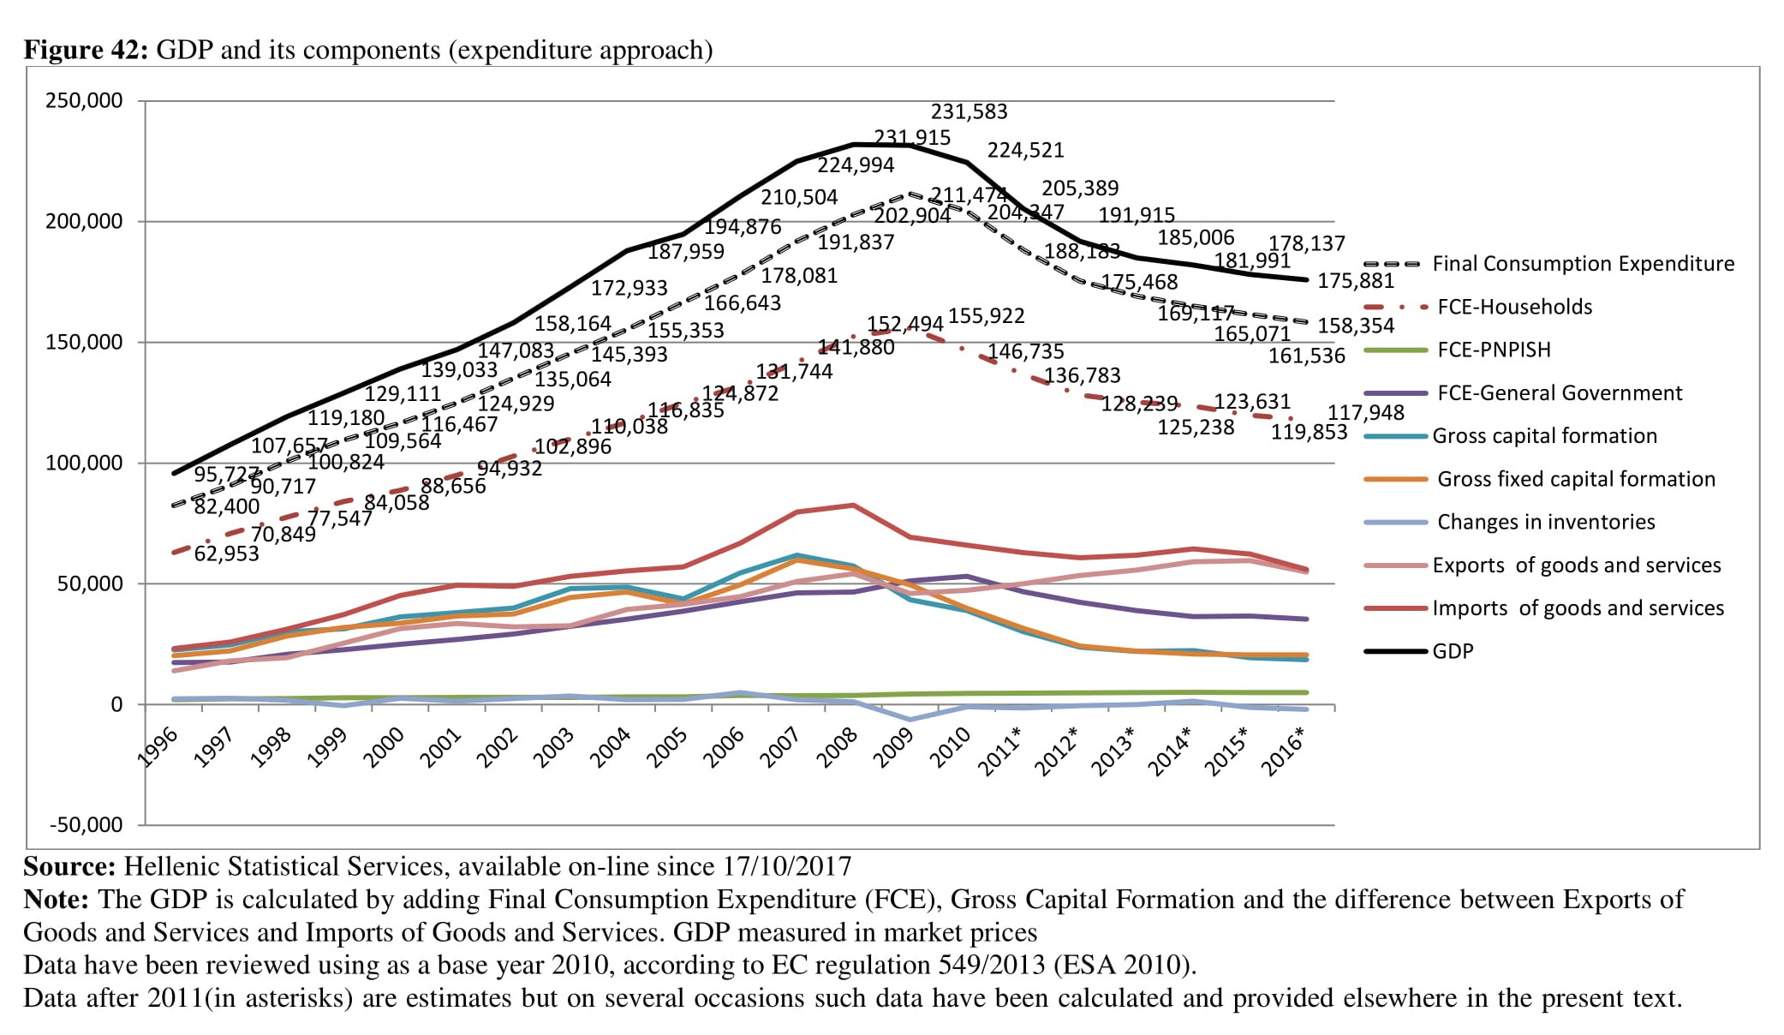
Ένα μοντέλο ανάπτυξης της οικονομίας στηριγμένο πολύ στην κατανάλωση

Slide 17
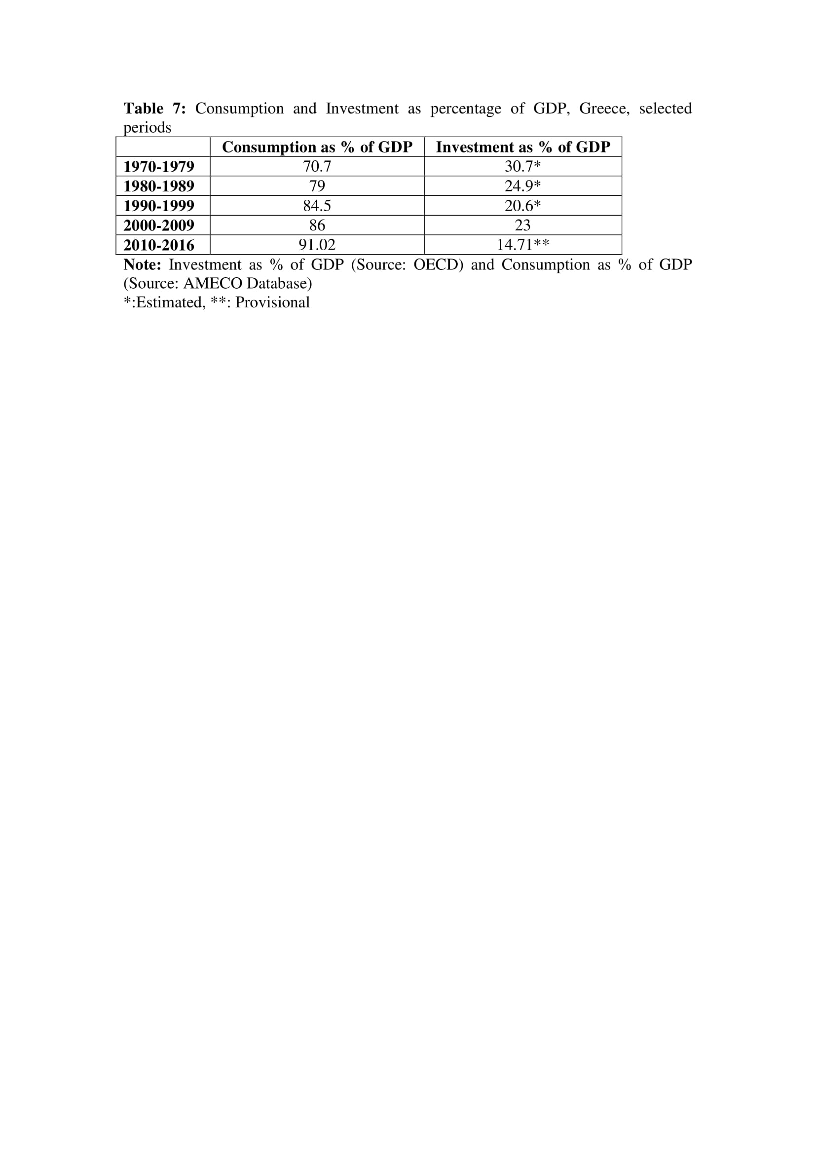
Ανισορροπία κατανάλωσης και επένδυσης

Slide 18
Τα προβλήματα της Ελληνικής οικονομίας οφείλονταν σε
Ένα μοντέλο ανάπτυξης στηριγμένο
αρκετά στην κατανάλωση,
την άντληση δανείων για την ανάπτυξη και
με ανισορροπίες κατανάλωσης - επένδυσης

Slide 19
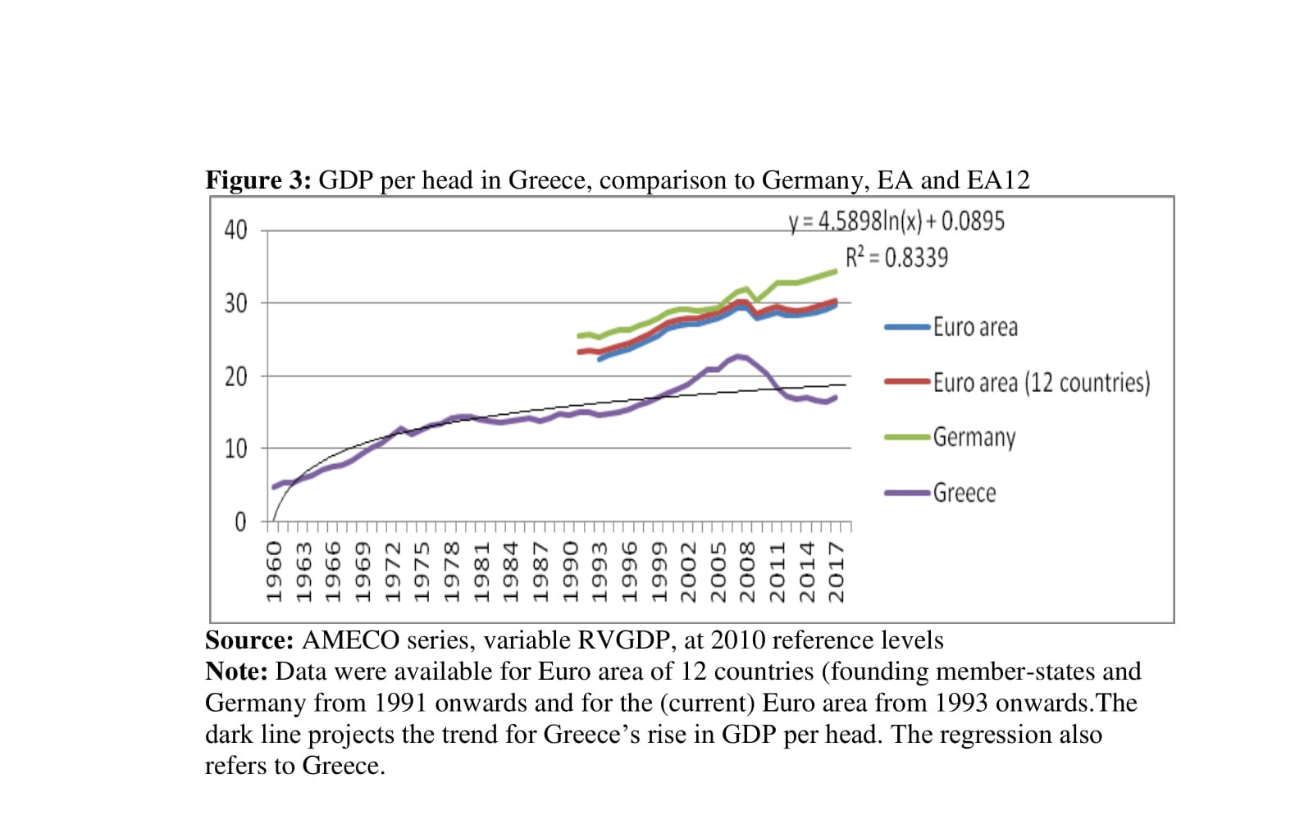
Κατά κεφαλήν ΑΕΠ: Σύγκριση Ελλάδας, Γερμανίας, Ευρωζώνης και ΕΑ (12)

Slide 20
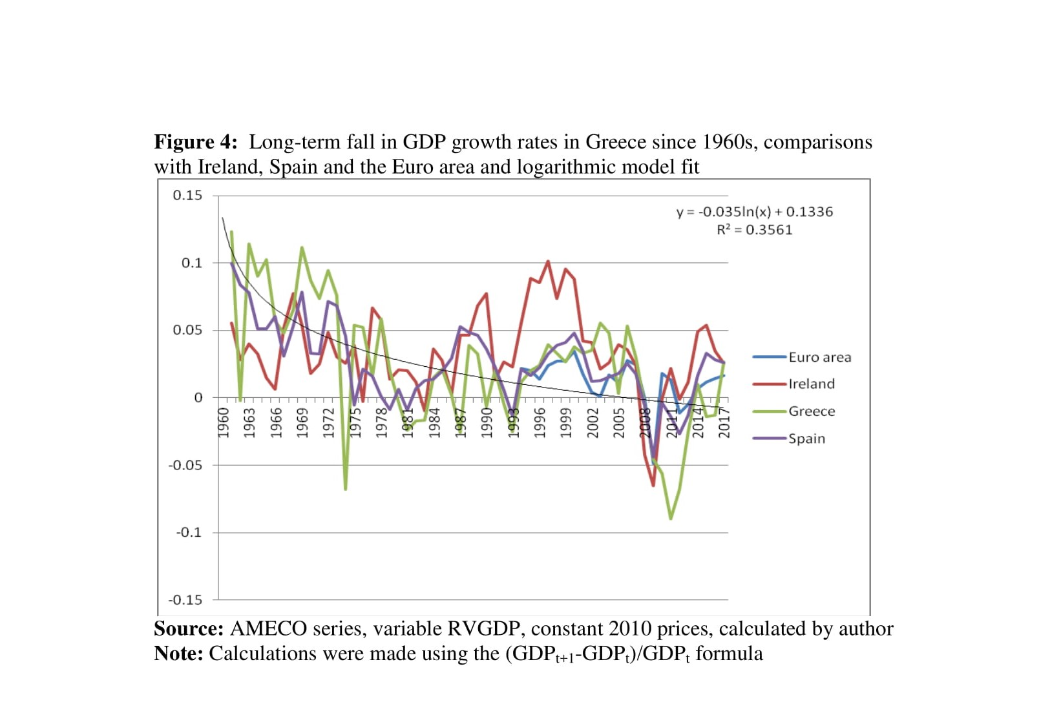

Slide 21
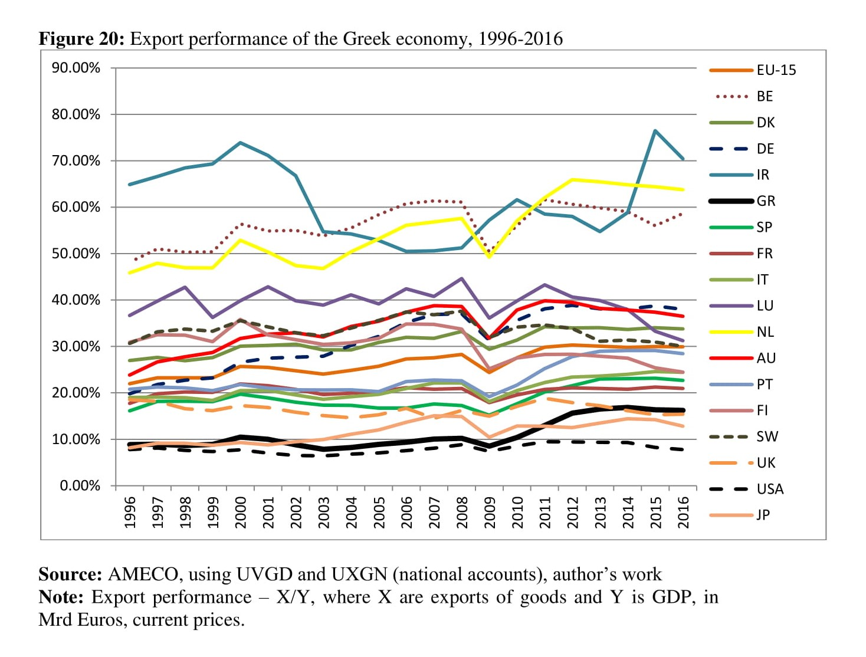
Εικοσαετής εξαγωγική επίδοση της Ελληνικής Οικονομίας (1996-2016)
Ένα διαρκές πρόβλημα
(ενδεικτικά δείτε τη σύγκριση με Βέλγιο, Ολλανδία και Ιρλανδία, μικρά σχετικά σε μέγεθος κράτη)

Slide 22
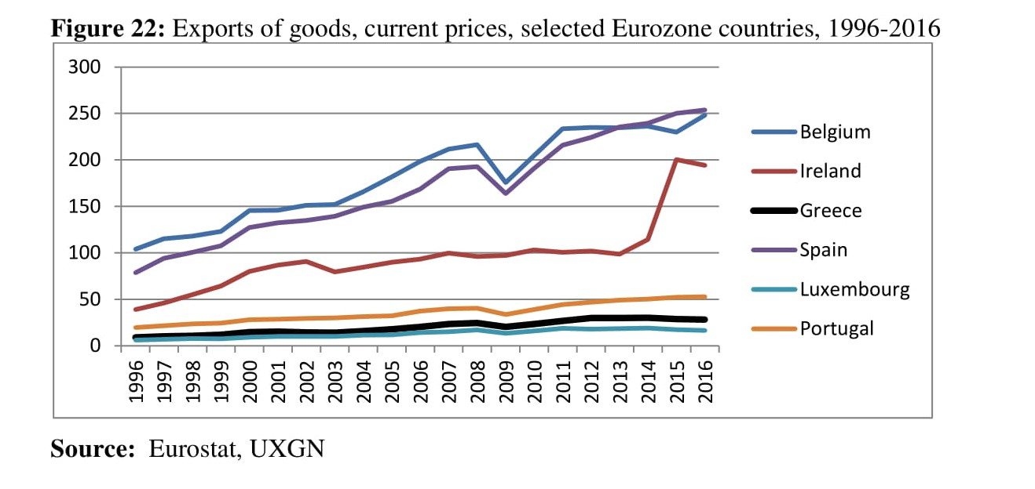
Εξαγωγές αγαθών: 1996-2016
Η πορεία της Ελλάδας συγκρίνεται με αυτή του Λουξεμβούργου, το μόνο κράτος που αναμένουμε να μην εξάγει πολλά προϊόντα, γιατί δεν έχει και μεγάλη έκταση και πόρους το ίδιο για την παραγωγή τους

Slide 23
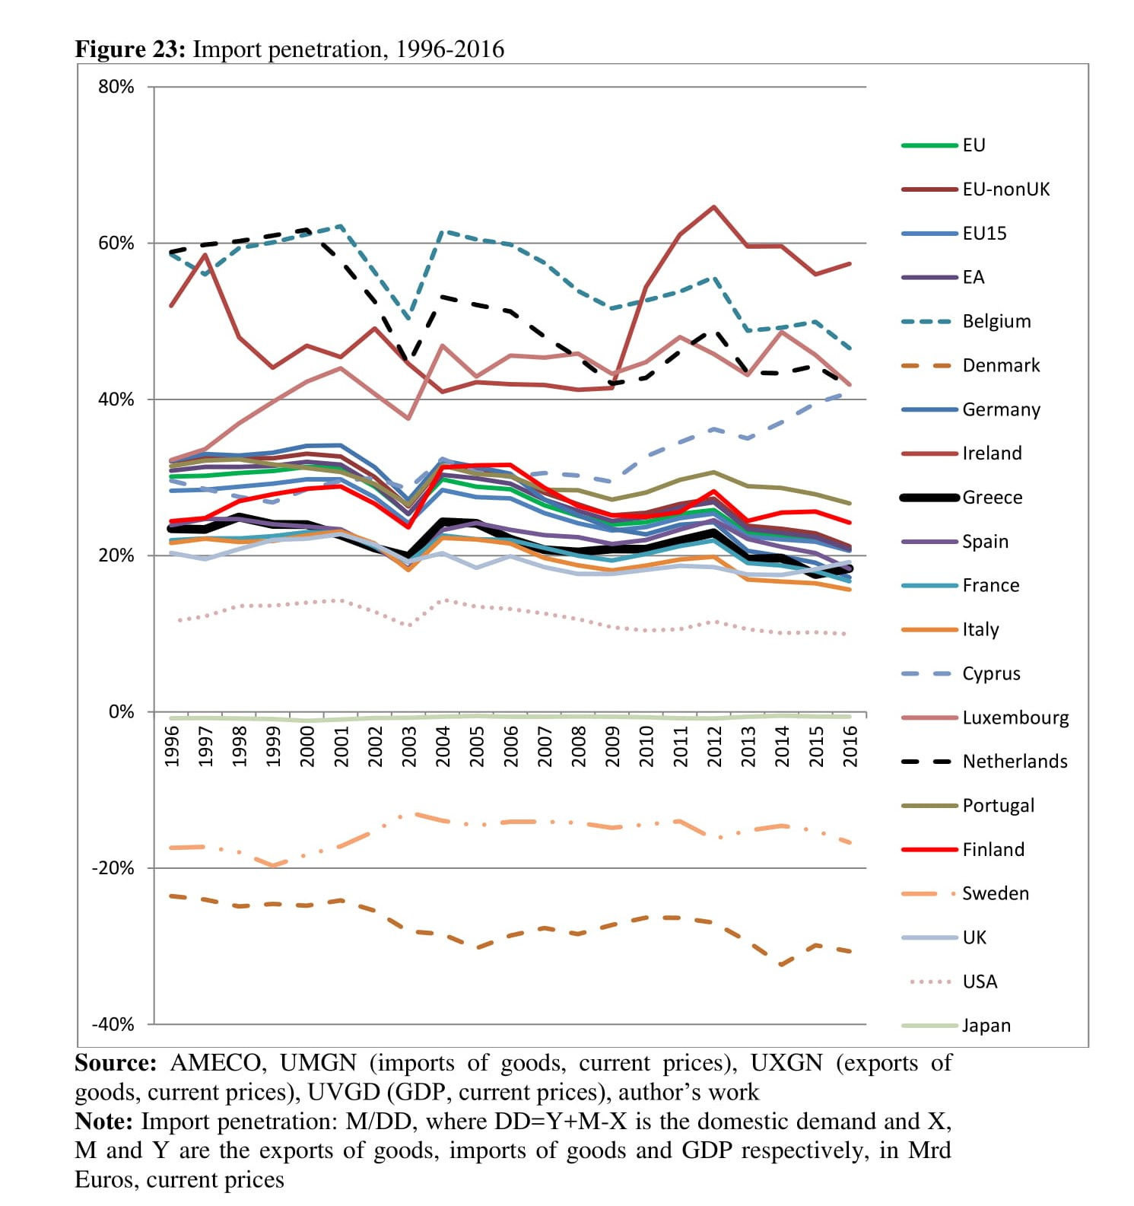
Διείσδυση εισαγωγών

Slide 24
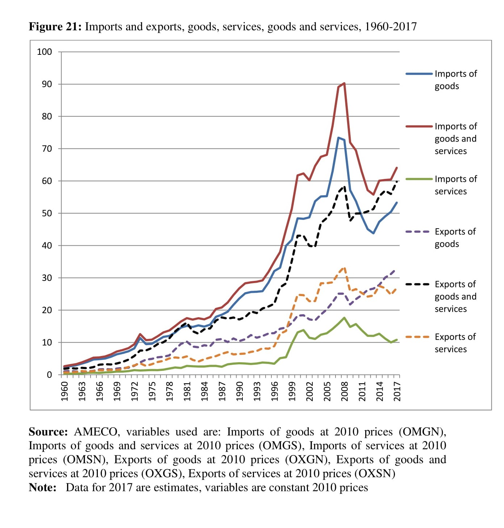
H διαχρονικότητα ενός προβλήματος (1960-2017)
Ένα μονίμως ελλειμματικό ισοζύγιο
Μόνο επιδείνωση ιστορικά των καθαρών εισαγωγών (με εξαίρεση την περίοδο 1972-1981 και 1982-1985)
Μεγάλο πρόβλημα στην εισαγωγή αγαθών (ειδικά από το 1993)
Διαρκώς ελλειμματικό: Μόνο λίγο πριν την είσοδο στην ΕΟΚ και μετά τις πολιτικές του ΔΝΤ το ισοζύγιο γίνεται πλεονασματικό
Για μεγάλο διάστημα, μόνο οι εισαγωγές αγαθών ξεπερνούν τις εξαγωγές αγαθών και υπηρεσιών (η μπλε γραμμή την στικτή μαύρη), αυτό ανατρέπεται μόνο την τριετία πριν την ένταξη στην ΕΟΚ και μετά τις πολιτικές ΔΝΤ

Slide 25
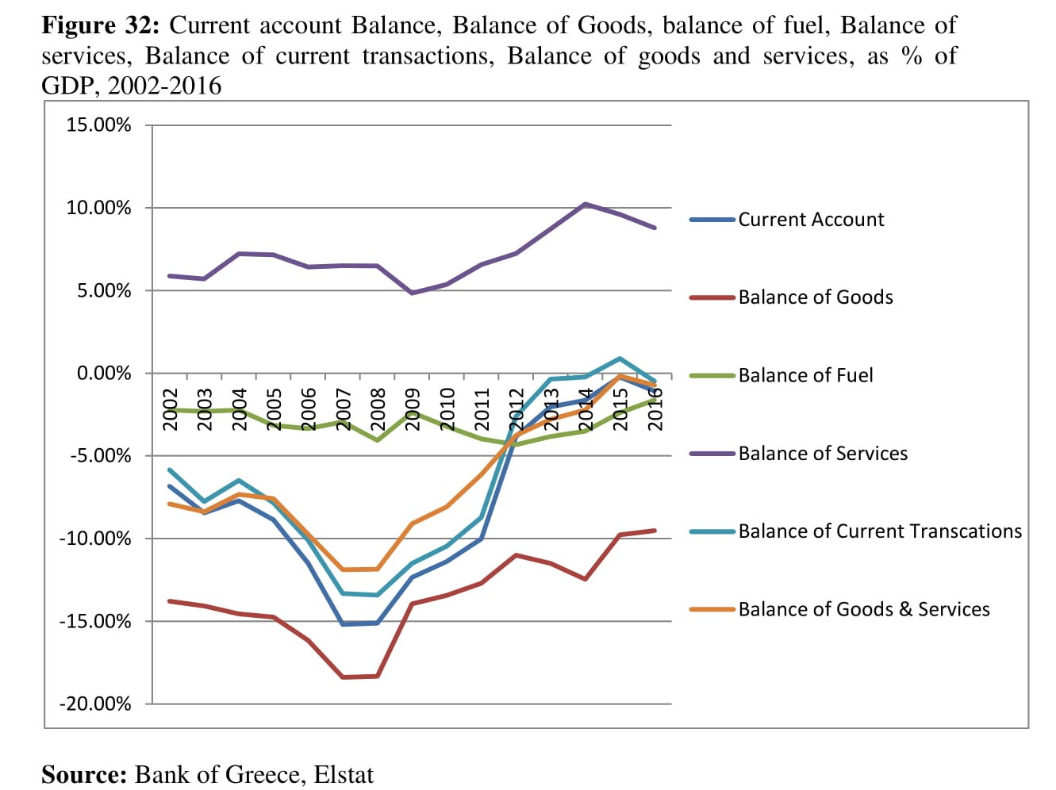
Τα ισοζύγια
Ελλειμματικά όλα πλην του Ισοζυγίου Υπηρεσιών
Οι πολιτικές ΔΝΤ/Τρόϊκας έχουν θετική επίδραση

Slide 26
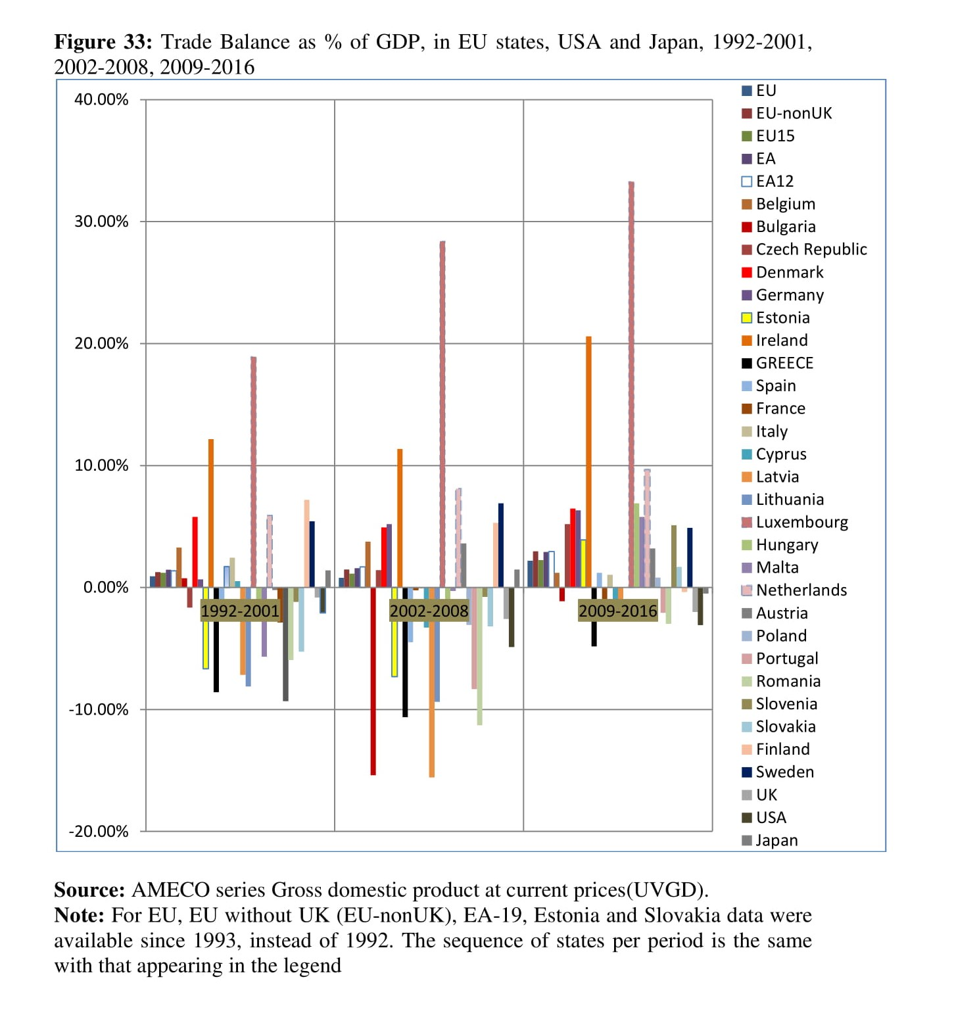
Το εμπορικό ισοζύγιο ως % ΑΕΠ, σε 3 διαφορετικές περιόδους
(1992-2001,2002-2008, 2009-2013)
Μόνιμα προβληματική η θέση της Ελλάδας
(η πρώτη μαύρη γραμμή σε κάθε διάγραμμα)

Slide 27
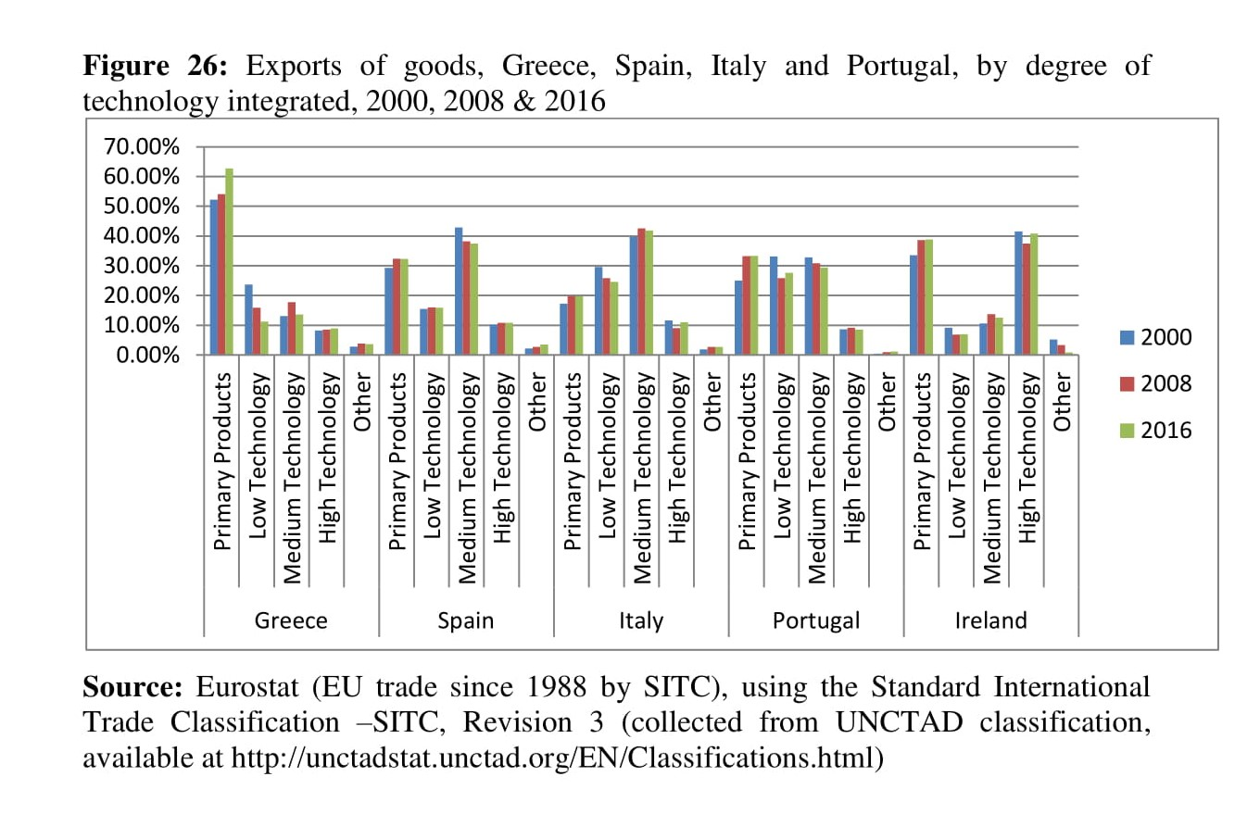
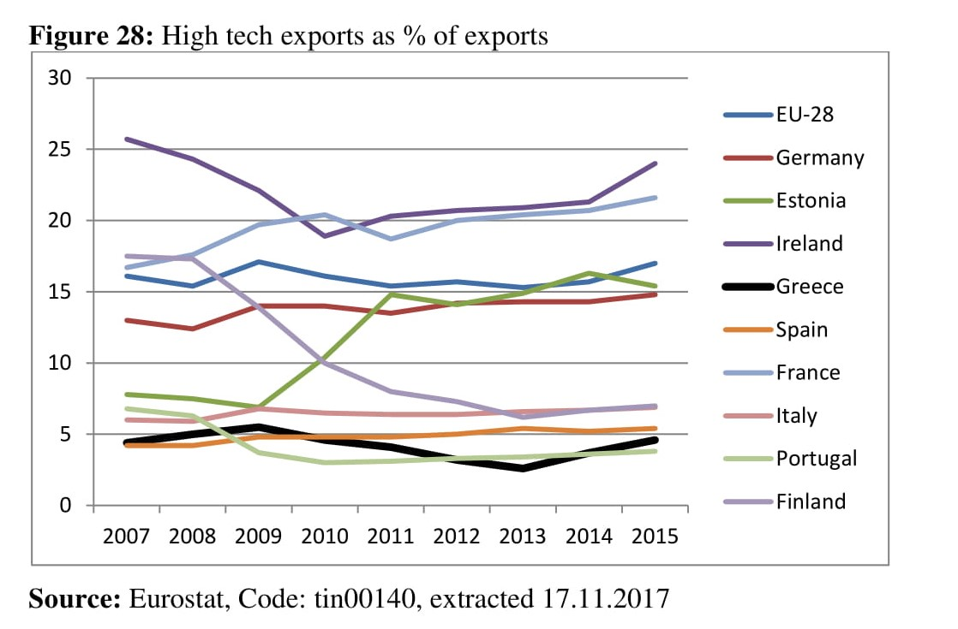
Εξαγωγές αγαθών (χαμηλής ενσωμάτωσης τεχνολογίας)

Slide 28
Η δομή των Ελληνικών εξαγωγών

Slide 29
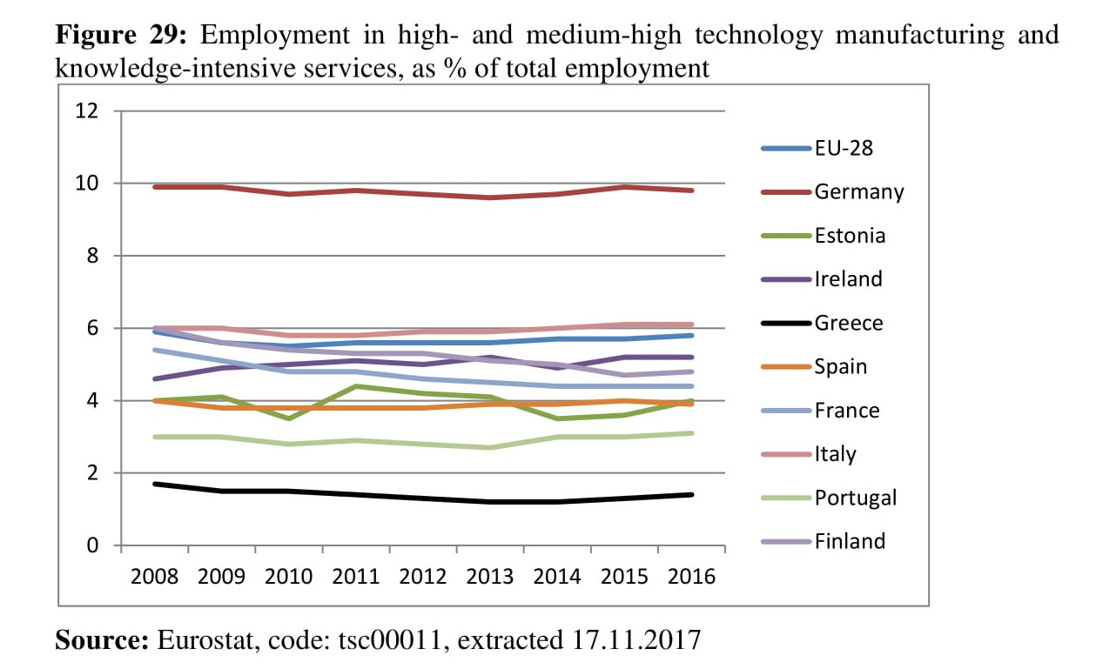
Απασχόληση στο σύνολο της απασχόλησης σε βιομηχανία υψηλής και μέσης τεχνολογίας

Slide 30
Μέχρι στιγμής
Μια οικονομία με μεγάλο πρόβλημα στα ισοζύγια (όλα ελλειμματικά πλην των υπηρεσιών)
Με μόνιμο πρόβλημα ενεργειακής αυτονομίας
Με αδυναμία εξαγωγής προϊόντων υψηλής τεχνολογίας
Με διαρθρωτικές αδυναμίες στην παραγωγή, που υστερεί σημαντικά στην παραγωγή αγαθών

Slide 31
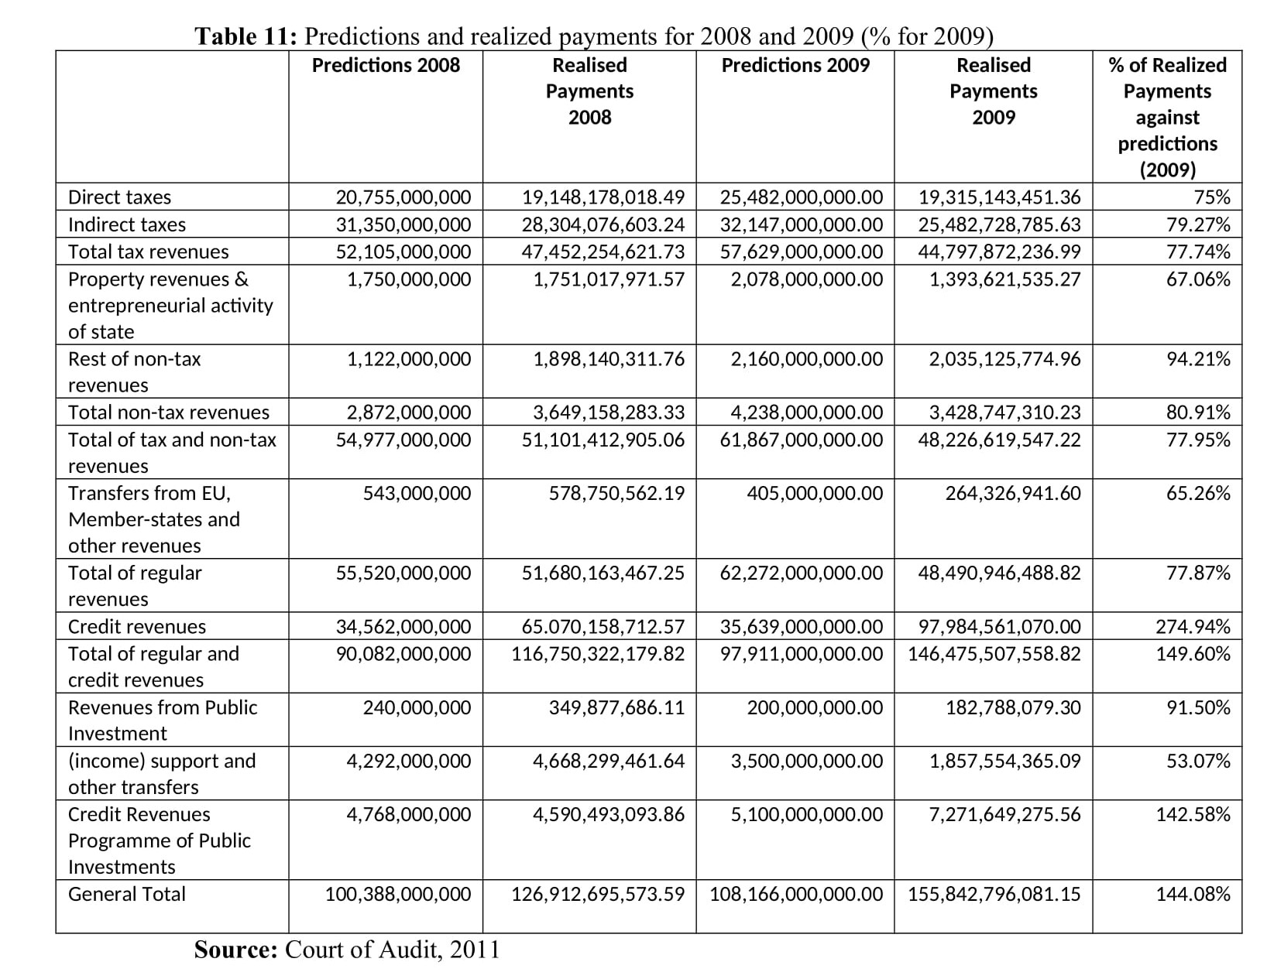
Προβλέψεις και πραγματοποιήσεις δαπανών το 2008 και 2009
Μεγάλη υστέρηση στην πληρωμή/είσπραξη φόρων, σε σχέση με τις αρχικές προβλέψεις (Total tax revenues, direct taxes, indirect taxes), άμεσων και έμμεσων
Υστέρηση όμως και σε μη φορολογικά έσοδα (non tax revenues)
Υστέρηση σε μεταβιβάσεις πόρων από ΕΕ (transfers from EU member-states and other revenues) και μεταβιβαστικές πληρωμές του κράτους (income support and other transfers)

Slide 32
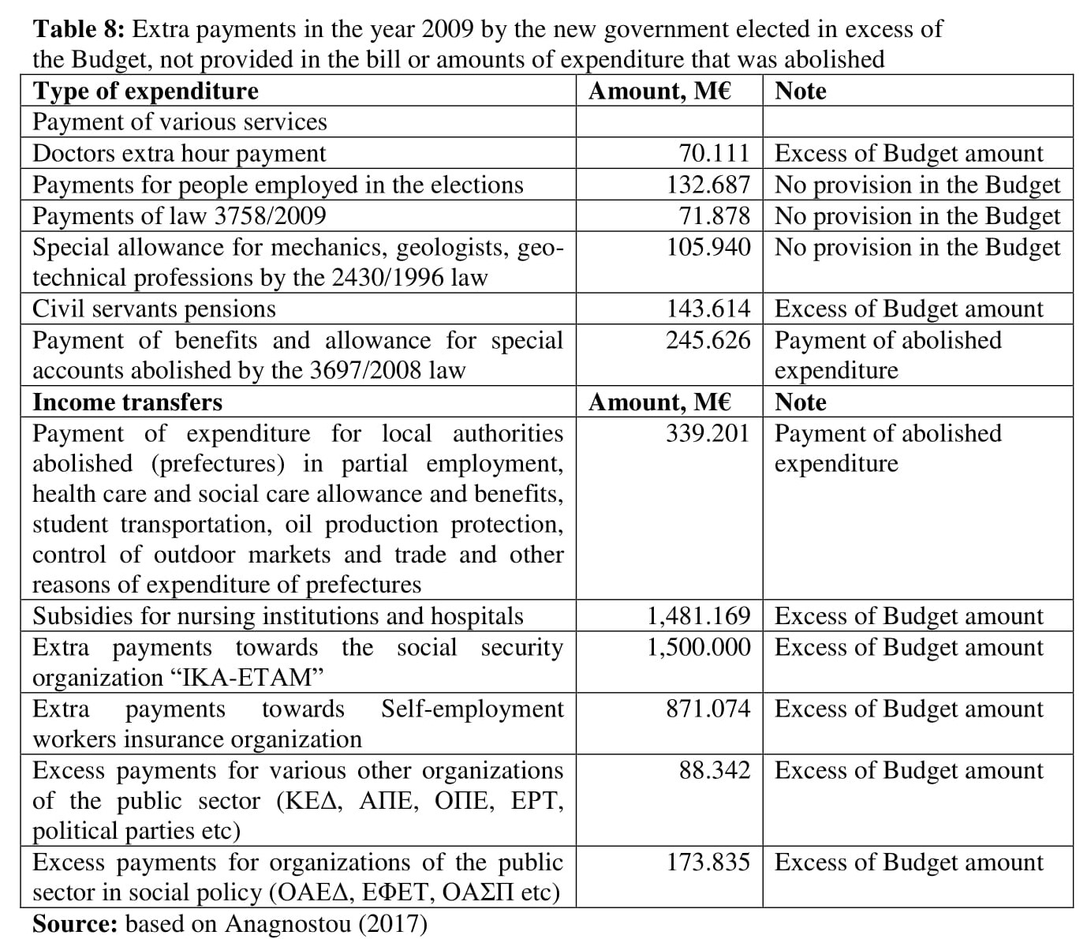
Εικόνα των έξτρα δαπανών/πληρωμών που έγιναν το 2009, πριν την έλευση της κρίσης

Slide 33
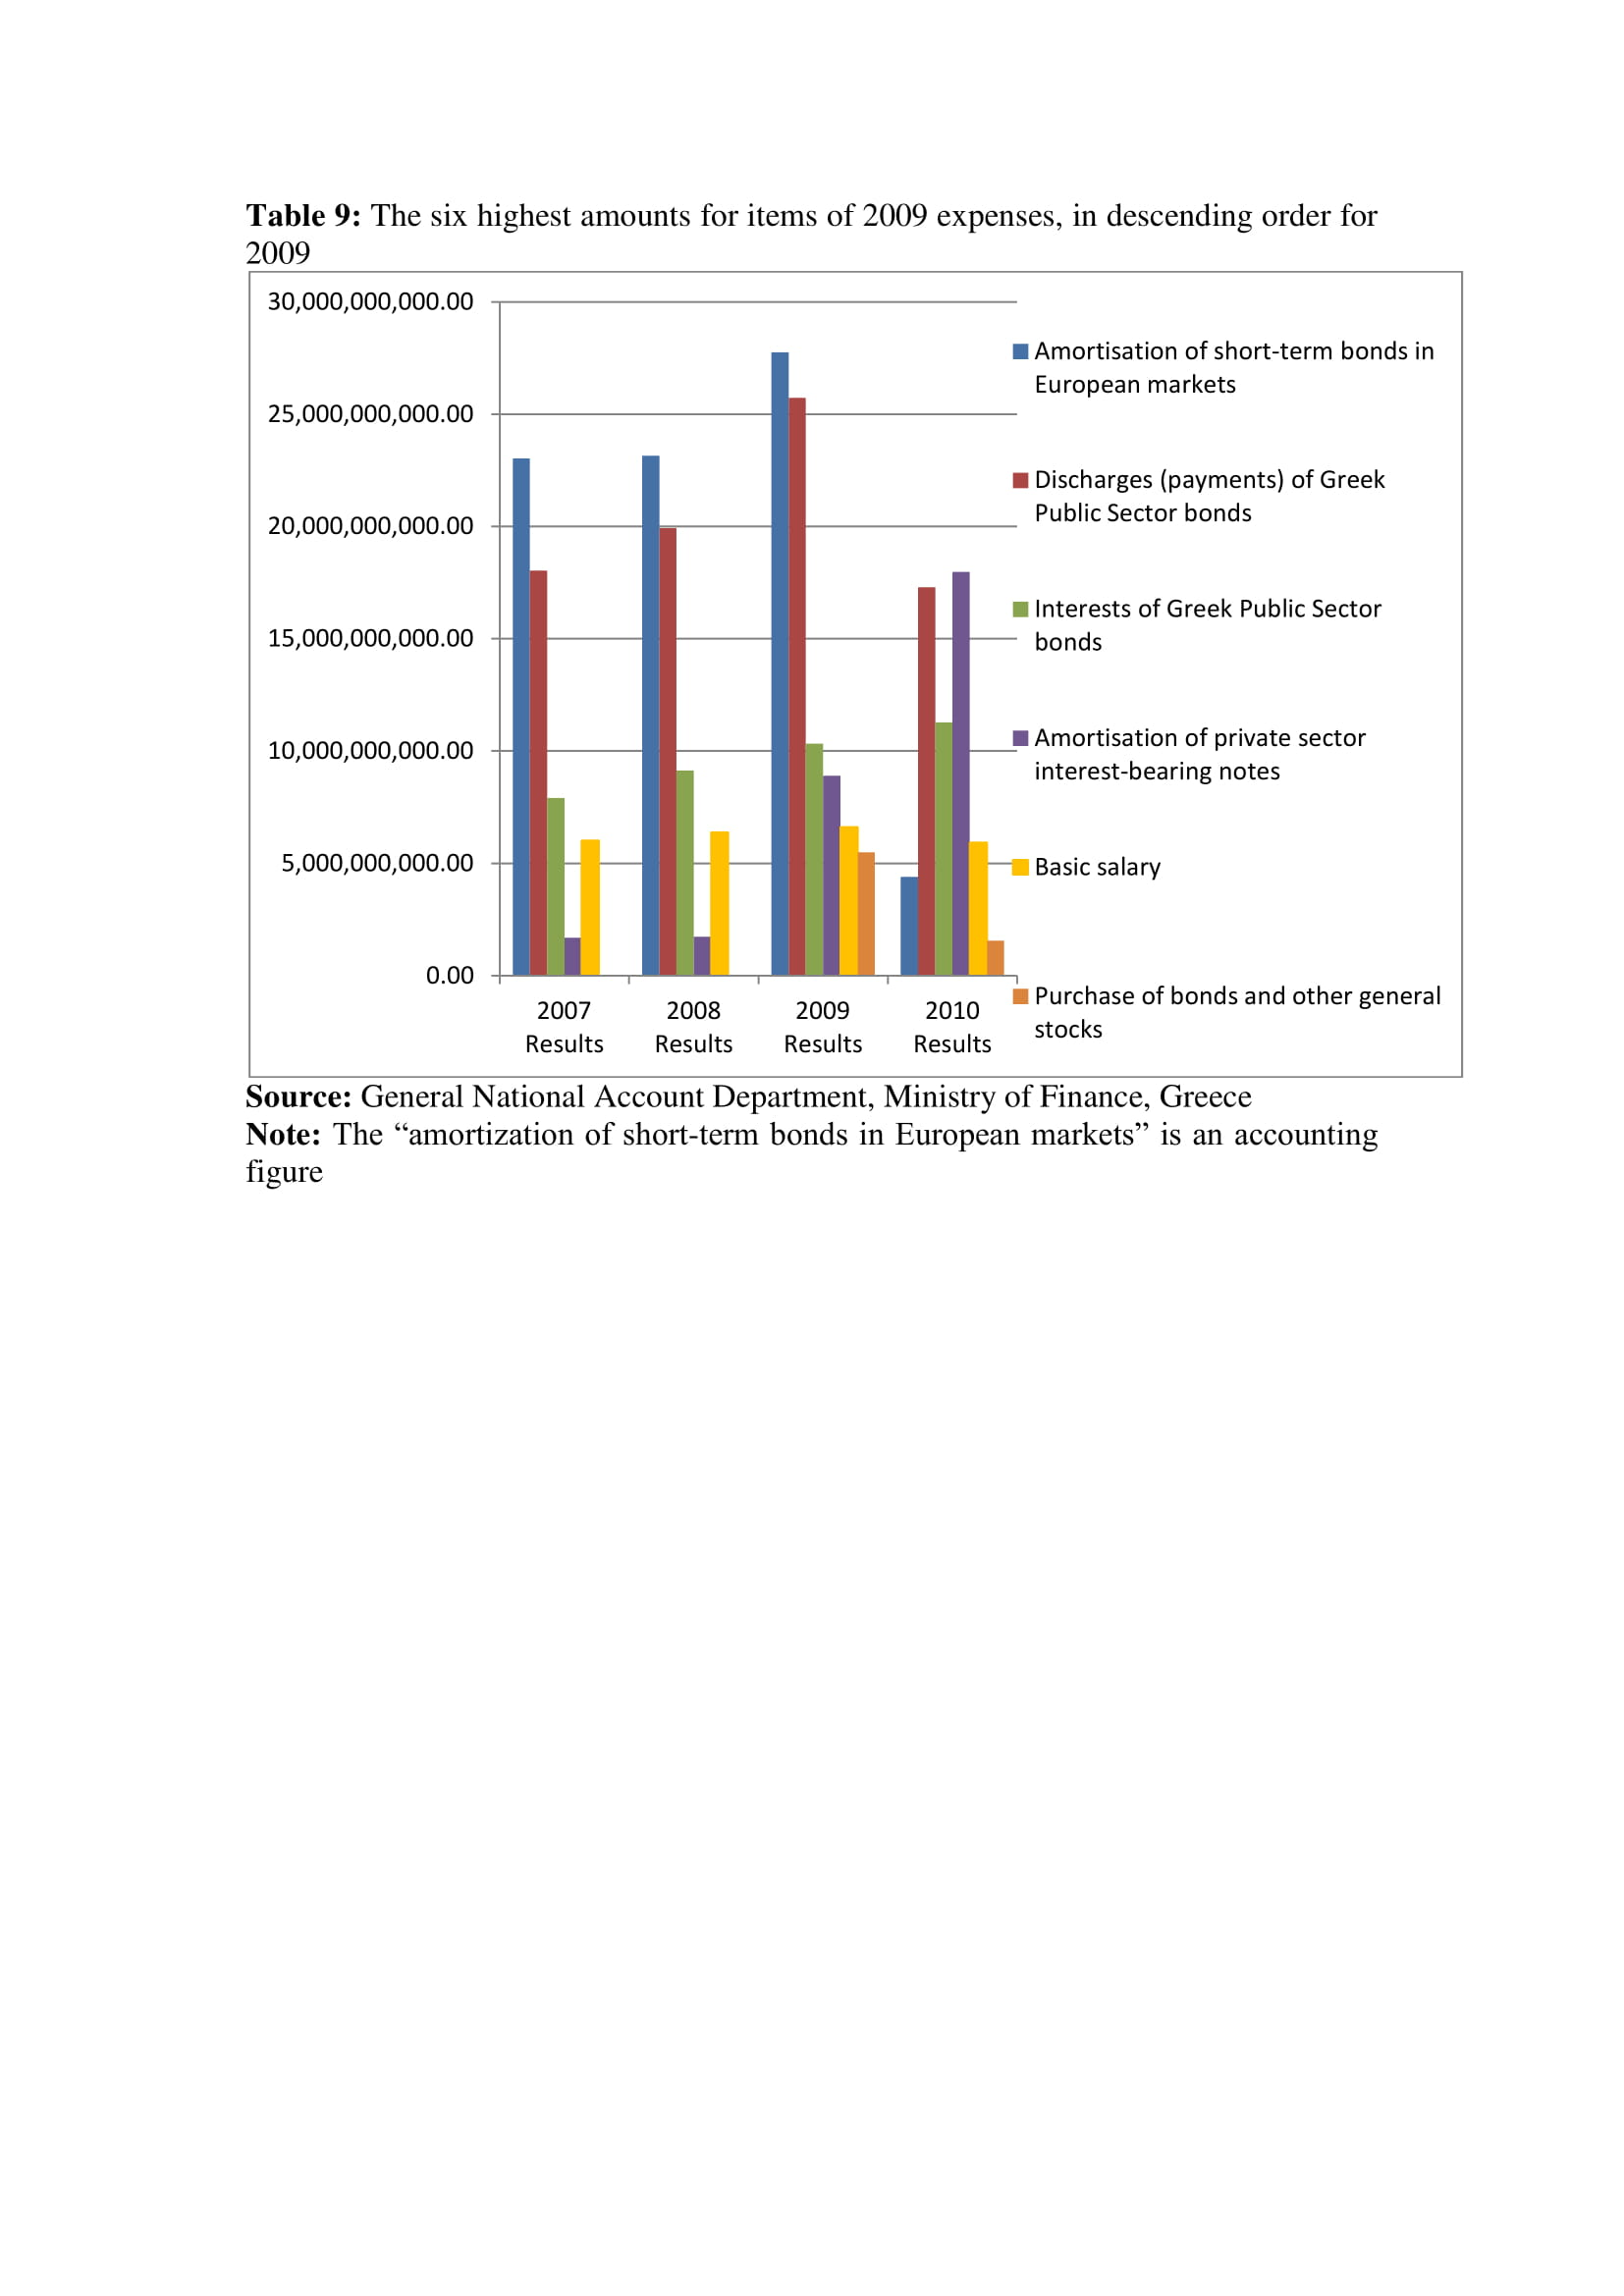
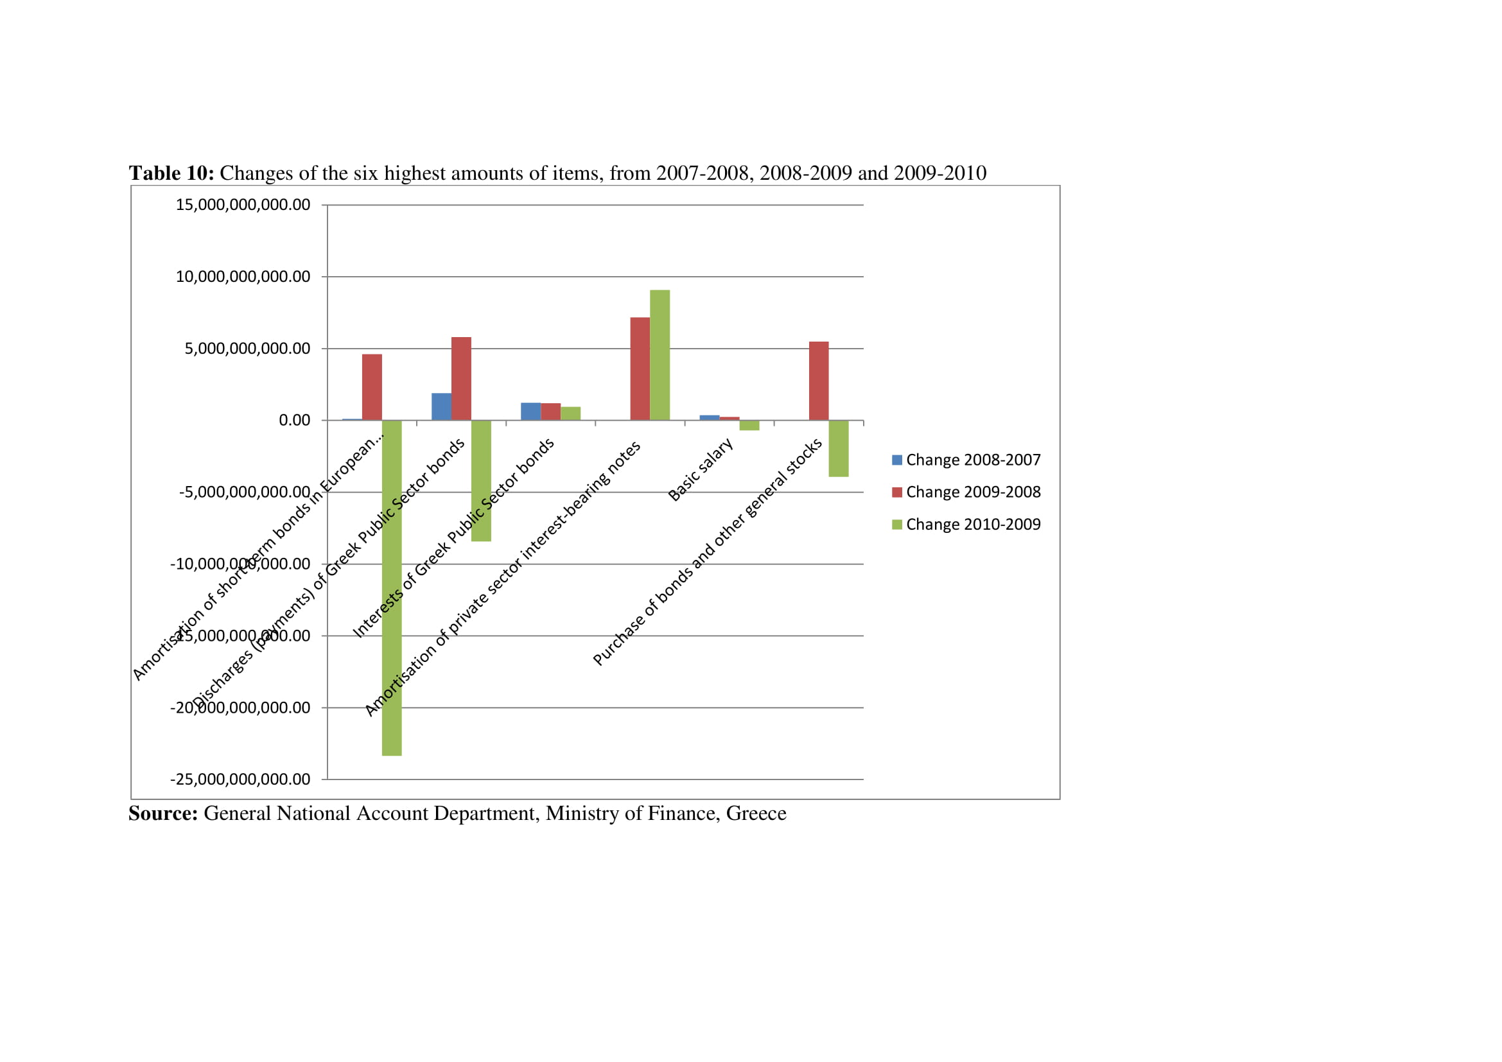

Slide 34
Συνεπώς
Αποκλίσεις από τους στόχους για τις πληρωμές για το έτος 2009,
Αξιοσημείωτες οι προγραμματισμένες πληρωμές του κράτους σε δάνεια και τόκους
αλλά έγιναν και σφάλματα πολιτικής

Slide 35
Προβλήματα στην αγορά εργασίας

Slide 36
Η αδυναμία της Ελληνικής οικονομίας διαχρονικά να παράγει πρωτογενή πλεονάσματα

Slide 37
Η άποψη του ΔΝΤ για την ανάπτυξη στην Ελλάδα την δεκαετία του 2000.
IMF, July 2009

Slide 38
Μείωση της ζήτησης και της συνεισφοράς της στην αύξηση του ΑΕΠ
Πτώση της βιομηχανικής παραγωγής
Το σχεδόν μόνιμο πρόβλημα του αυξημένου πληθωρισμού στην Ελλάδα
IMF, July 2009

Slide 39
Τι συμβαίνει κατά τη διάρκεια της κρίσης
Πρώτες αντιδράσεις της οικονομίας

Slide 40
Τα Ομόλογα – ως δείκτες
Απόκλιση από τα Γερμανικά ομόλογα (ως δείκτης με καλύτερη απόδοση), τόσο στο διετίας όσο και στο δεκαετίας, κατά την περίοδο 2007-2011
IMF, July 2011

Slide 41
Συνέχεια δεικτών: CDS & Χρηματιστήριο
H απόδοση των CDS ως δείκτης για πιθανή χρεοκοπία της χώρας βελτιώνεται (δηλαδή η θέση της χώρας χειροτερεύει). Σημαντική επιδείνωση σε σειρά δεικτών του χρηματιστηρίου, σε σχέση με το S&P δείκτη των ΗΠΑ και τον DAX της Γερμανίας, κατά την περίοδο 2007-2011
IMF, July 2011

Slide 42
Δείκτες ανταγωνιστικότητας & αγοράς εργασίας
Καθώς, η προσαρμοσμένη στο ΔΤΚ πραγματική σταθμισμένη συναλλαγματική ισοτιμία (CPI-REER) χειροτερεύει και η παραγωγικότητα της εργασία (Labour Productivity), επιχειρείται η βελτίωση του μοναδιαίου κόστους εργασίας NULC), μέσα από την μείωση/κάθετη πτώση των μισθών και των ημερομισθίων (Wages & Salaries)
Περίοδος Μαρ 2006- Μαρ 2011
IMF, July 2011

Slide 43
Βελτίωση εξαγωγών (χωρίς τις συναλλαγές σε πετρέλαιο) και ισοζυγίου τρεχουσών συναλλαγών
Περίοδος Μαρ 2006- Μαρ 2011
IMF, July 2011

Slide 44
Το χρηματιστήριο παραμένει σε ιστορικά χαμηλές τιμές και κεφαλαιοποίηση, αποκλίνουσες από των ΗΠΑ- Γερμανίας
IMF, June 2014

Slide 45
Πέραν της ζήτησης, σημαντική και η πτώση των καταθέσεων και της πίστωσης
Αξιοσημείωτη πτώση των καταθέσεων του ιδιωτικού τομέα (μεταφορά στο εξωτερικό), με σταθεροποιητική τάση από το 2013
Αξιοσημείωτη πτώση του ρυθμού μεταβολής της πίστωσης των εταιρειών του ιδιωτικού τομέα, των νοικοκυριών και της καταναλωτικής πίστωσης (δηλαδή συνολικά εταιρείες, νοικοκυριά και καταναλωτές δεν μπορούν να βρουν χρήματα)
IMF, June 2014

Slide 46
Εταιρείες εκτός των τραπεζών ή λοιπών από τον χρηματοοικονομικό κλάδο
IMF, June 2014

Slide 47
ΜΜΕ επιχειρήσεις: προβλήματα χρηματοδότησης
IMF, June 2014

Slide 48
Πληρωμές χρέους (εναπομείνασες)
                ESM: Ευρωπαϊκός Μηχανισμός Σταθερότητας
                non-PSI EFSF: Από τον Ευρωπαϊκό Ταμείο Χρηματοπιστωτικής Σταθερότητας (τον προγενέστερο Μηχανισμό) που δεν είχαν υποστεί κούρεμα
                IMF: Διεθνές Νομισματικό Ταμείο
                Bonds:
                PSI EFSF: Από τον Ευρωπαϊκό Ταμείο Χρηματοπιστωτικής Σταθερότητας, που είχαν όμως υποστεί κούρεμα
                GLF: Greek Loan Facility (το πρώτο πρόγραμμα στήριξης της Ελλάδας)
                EIB (Ευρωπαϊκή Τράπεζα Επενδύσεων, European Investment Bank)
                BOG Bank of Greece (EKT)
                Other Loans (άλλα δάνεια)
                2022: Ολοκλήρωση της αποπληρωμένης χρέους προς το ΔΝΤ και τις χώρες πιστωτές

Slide 49
Μια σημαντική πτυχή του Ελληνικού προβλήματος
Η Ελλάδα από το 1981 είναι μέλος της τότε Ε.Ο.Κ. και συμμετείχε σε όλα τα στάδια της οικονομικής ολοκλήρωσης
Στα πλαίσια αυτά ελάμβανα σειρά χρηματοδοτήσεων από τις 2 κύριες πολιτικές:
την Κοινή Αγροτική Πολιτική (που αφορά στην γεωργία των κρατών-μελών της Ε.Ε.) και
την Πολιτική Συνοχής (που αφορά την περιφερειακή των κρατών-μελών ανάπτυξη της Ε.Ε. και την αποφυγή ή μείωση των προβλημάτων Συνοχής)
Το 1988, ενόψει της πρόθεσης για δημιουργία της Νομισματικής Ένωσης, σχεδιάστηκε, υπό την εποπτεία του τότε προέδρου Jack Delors, η ουσιαστική αναβάθμιση της πολιτικής Συνοχής της Ε.Ε., μέσω της οποίας θα προετοιμάζονταν οι οικονομίες των τότε χωρών μελών της Ε.Ε. για να συμμετάσχουν ισότιμα στο κοινό νόμισμα

Slide 50
Ενισχύθηκαν με πόρους ή/και δημιουργήθηκαν ειδικά ταμεία: το Ταμείο Συνοχής (1993)
Το ΕΤΠΑ (Ευρωπαϊκό Ταμείο Περιφερειακής Ανάπτυξης) (1975)
Το ΕΚΤ (Ευρωπαϊκό Κοινωνικό Ταμείο) (σχεδόν από ιδρύσεως)
Τα 2 Ταμεία για τη Κ.Α.Π. ιδρύονται το 2005 (ΕΓΤΕ – Ευρωπαϊκό Γεωργικό Ταμείο Εγγυήσεων και ΕΓΤΑΑ Ευρωπαϊκό Γεωργικό Ταμείο
Ανάπτυξης)
Μέσω αυτών των Ταμείων (και ορισμένων συμπληρωματικών) σχεδιάζεται η στήριξη των λιγότερο αναπτυγμένων περιφερειών
Η πολιτική Συνοχής χρηματοδοτεί τις περιφέρειες αυτές, αρκεί να πληρούν ορισμένες προϋποθέσεις και να υφίσταται σχεδιασμός ανάπτυξης

Slide 51
Η χώρα μας εξελίσσεται σε ένα από τους κύρια μέλη – λήπτριες των χρηματοδοτήσεων: μεγάλα ποσά εισρέουν, σε πολλά έργα επενδύσεων, κυρίως δημόσιων αλλά και μερικής χρηματοδοτικής στήριξης των ιδιωτικών επενδύσεων (όσων λαμβάνουν ενισχύσεων, μικρό κομμάτι του επιχειρηματικού ιστού)
Η συνδρομή της Ελλάδας στον Κοινοτικό Προϋπολογισμό, ως ποσοστό του ΑΕΠ της, ελαττώνεται πριν την κρίση

Slide 52
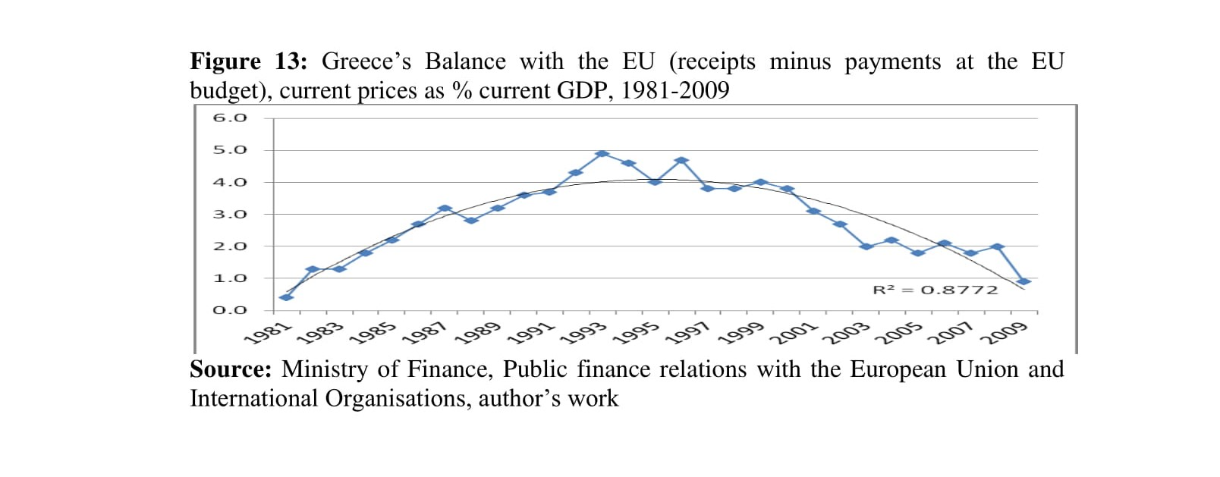
Πριν την κρίση: Eίχε περιοριστεί πολύ η θέση της Ελλάδας ως καθαρού λήπτη ενισχύσεων

Slide 53
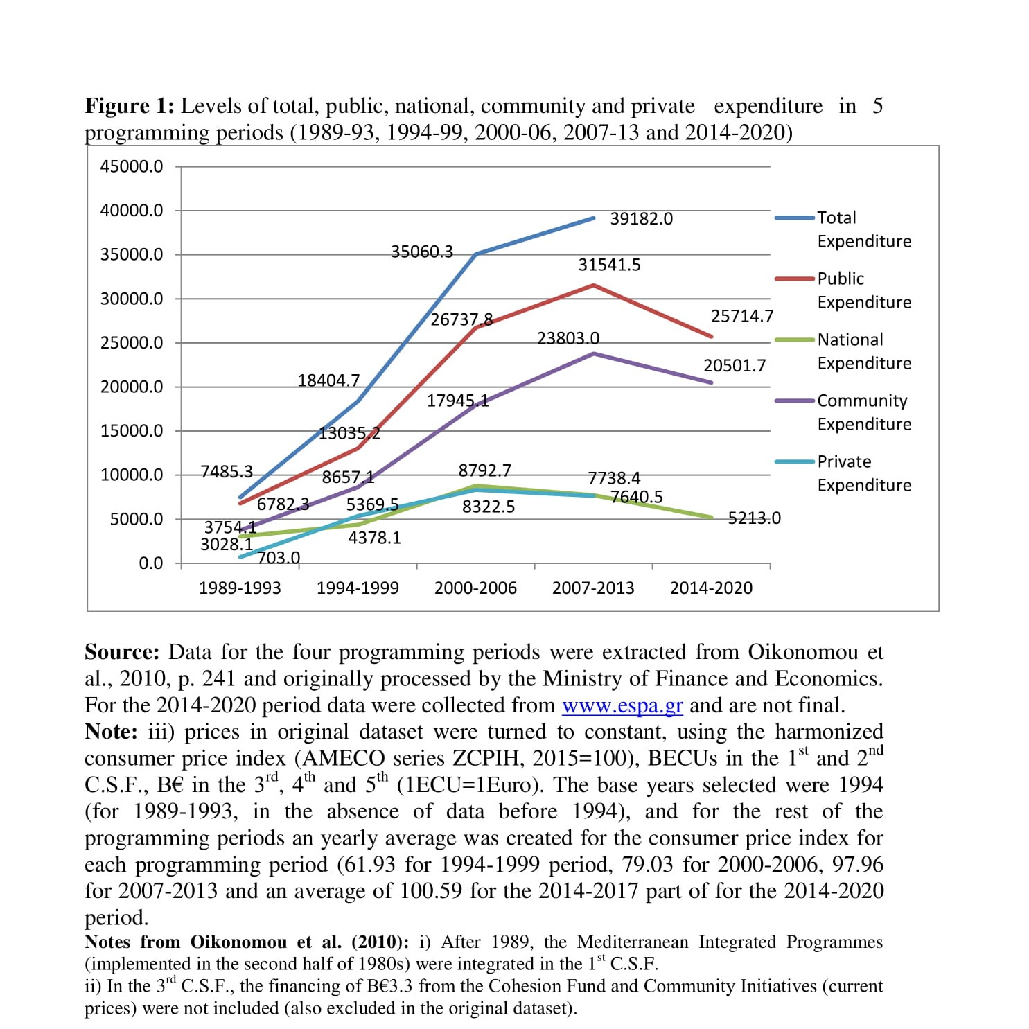
Εξέλιξη της συνολικής, δημόσιας, εθνικής, κοινοτικής και ιδιωτικής δαπάνης σε 5 διαφορετικές προγραμματικές περιόδους (1989-1993, 1994-1999, 2000-2006, 2007-2013, 2014-2020)
Σημαντικά ποσά ενίσχυσης για την Ελληνική οικονομία

Slide 54
Ευρωπαϊκή Πολιτική Συνοχής και θεωρία
Η Ευρωπαϊκή Πολιτική Συνοχής επηρεάζεται καθοριστικά από την οικονομική θεωρία και την ανάπτυξή της
Π.χ. όταν το 1988, σημαντικές επιστημονικές μελέτες και άρθρα τονίζουν την σημασία των υποδομών για την ανάπτυξη, η Ευρωπαϊκή Πολιτική Συνοχής αρχίζει να επενδύει σημαντικά ποσά ενίσχυσης στις υποδομές και ιδρύεται και το Ταμείο Συνοχής (για τη χρηματοδότηση των διεθνικών έργων υποδομής)
Στην συνέχεια, καθοριστική είναι στη διαμόρφωση των προτεραιοτήτων της Ευρωπαϊκής Πολιτικής Συνοχής η συμβολή και επίδραση της ενδογενούς θεωρίας μεγέθυνσης και της νέας θεωρίας ανάπτυξης, που τονίζουν την σημασία του ανθρώπινου δυναμικού, της έρευνας και ανάπτυξης, της καινοτομίας, της γνώσης κτλ. Όλοι αυτοί οι παράγοντες και η ανάπτυξή τους στις λιγότερο αναπτυγμένες περιφέρειες τίθενται σε προτεραιότητα και χρηματοδοτούνται πολύ
Στο σημείο αυτό να γίνει Παρένθεση με αναφορά στην θεωρία της οικονομικής μεγέθυνσης

Slide 55
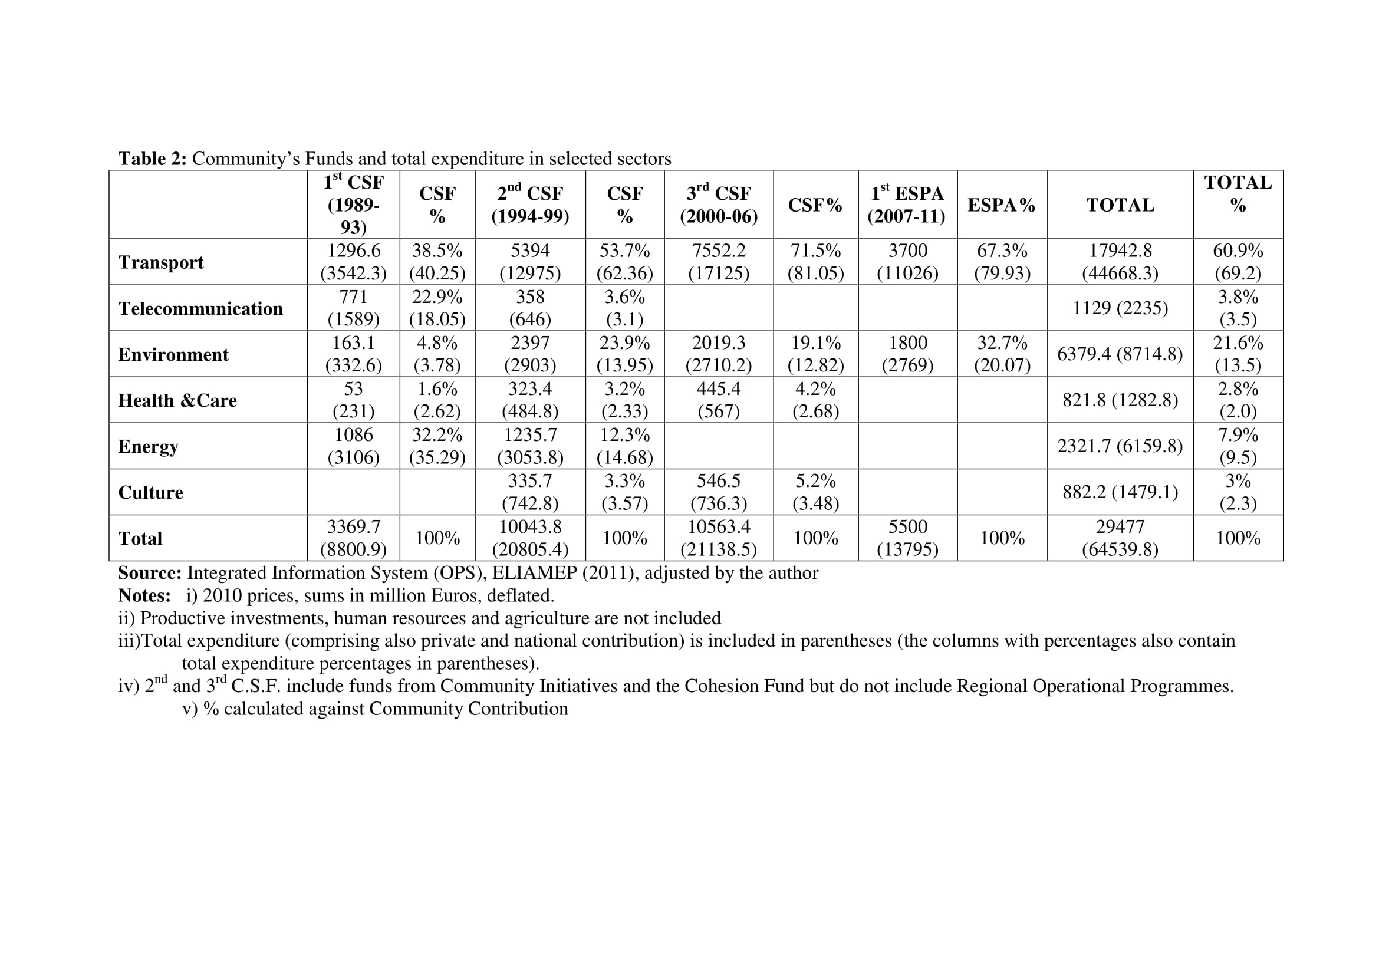
Κατανομή χρηματοδοτικών προτεραιοτήτων των έργων συγχρηματοδοτήθηκαν από την Ε.Ε. ανά περίοδο και τομέα, σε ποσά και ποσοστά

Slide 56
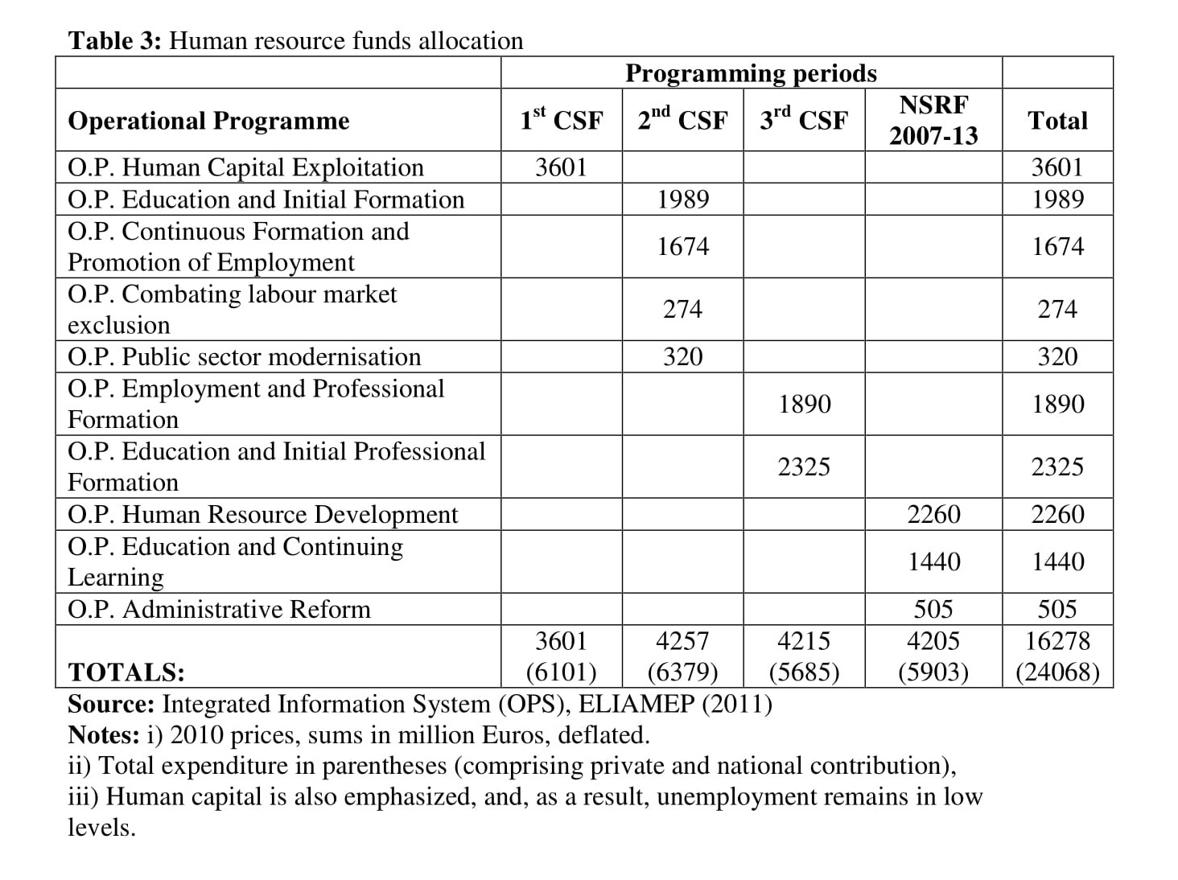
Η χρηματοδότηση των ανθρώπινων πόρων είναι μια κύρια προτεραιότητα, συμβατή με τις σχεδιαζόμενες πολιτικές της Ε.Ε. για στήριξη του ανθρώπινου δυναμικού και ενδογενή μεγέθυνση

Slide 57
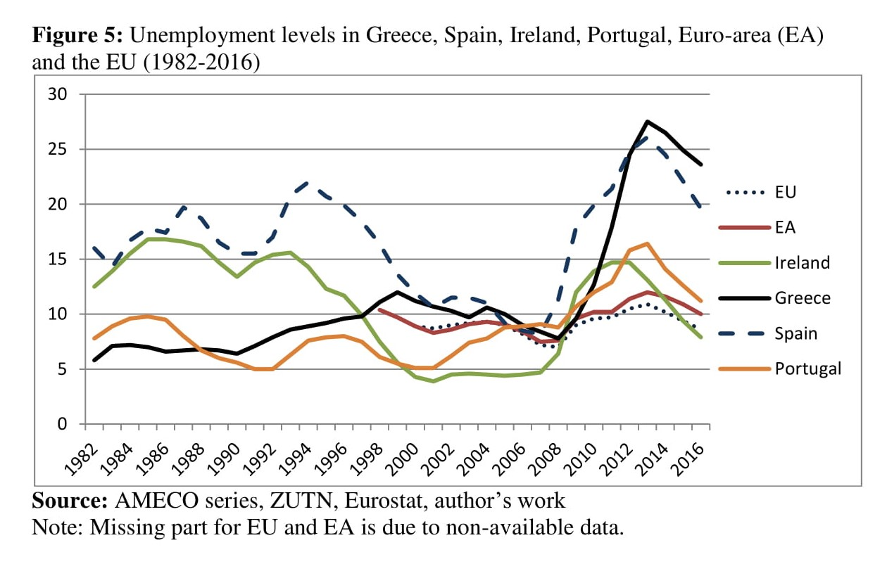
Χαμηλά επίπεδα ανεργίας διαχρονικά, μέχρι την κρίση και την εμφάνιση του brain drain: εστίαση στην πολιτική πλήρους απασχόλησης

Slide 58
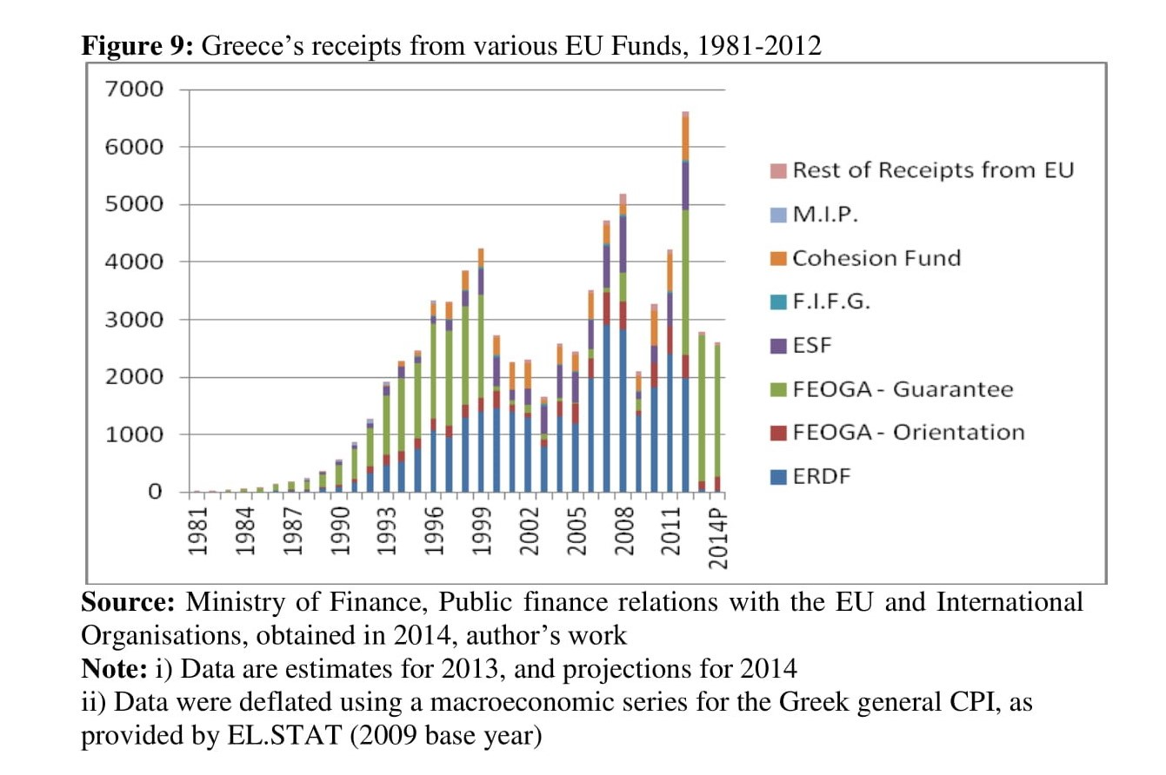
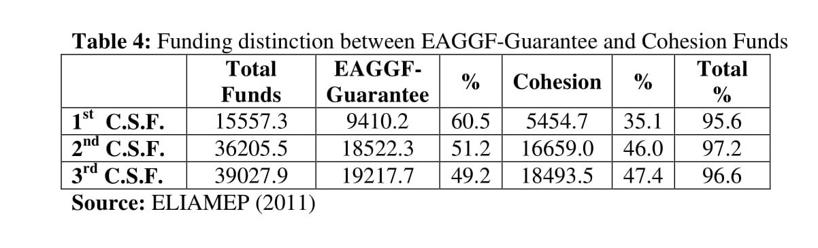
Μεγάλο κομμάτι των επενδύσεων: Γεωργικές ενισχύσεις Σημαντικό τμήμα προσανατολίζεται σε καθαρές χρηματικές ενισχύσεις
Μέχρι το 1999 μεγάλο κομμάτι των ενισχύσεων στην Ελλάδα διοχετεύονται στη Γεωργία

Slide 59
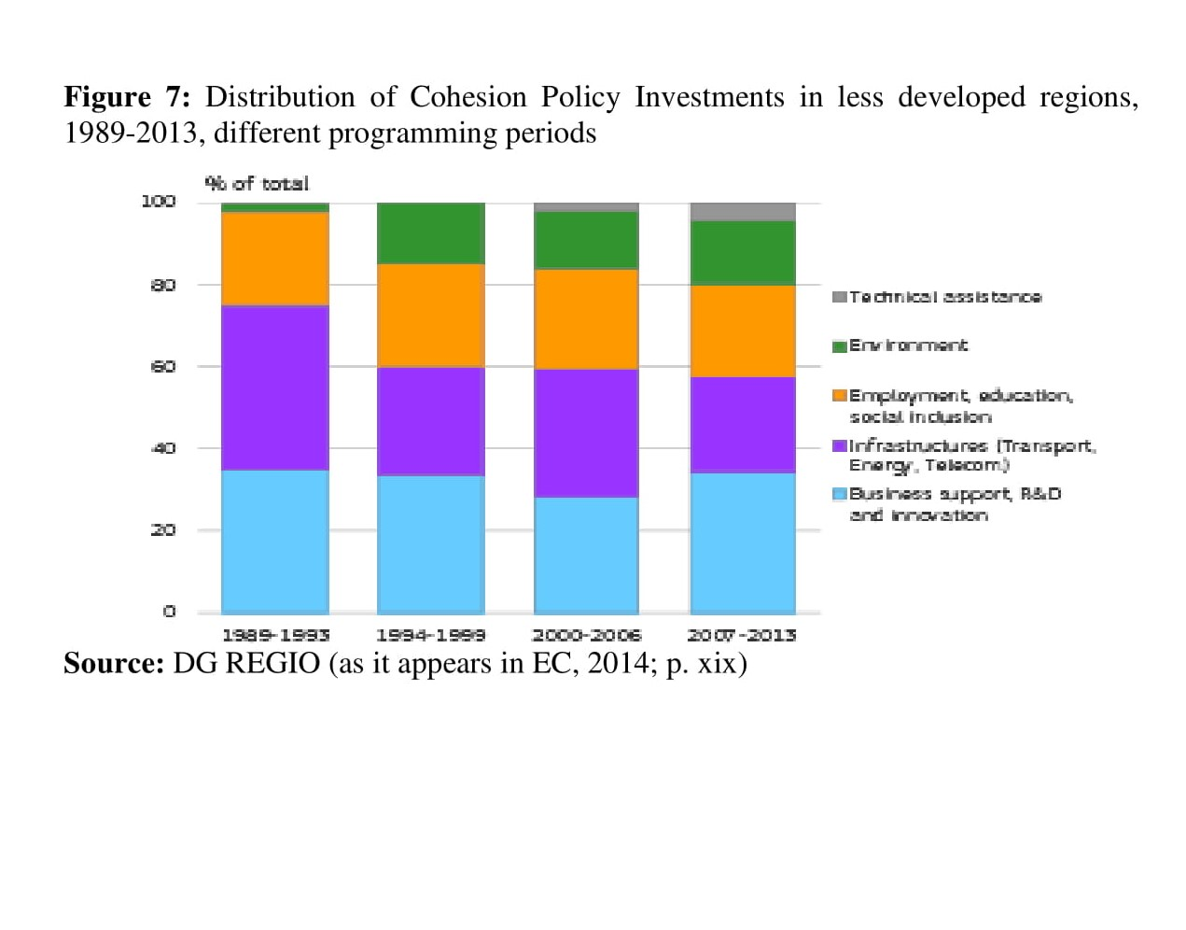
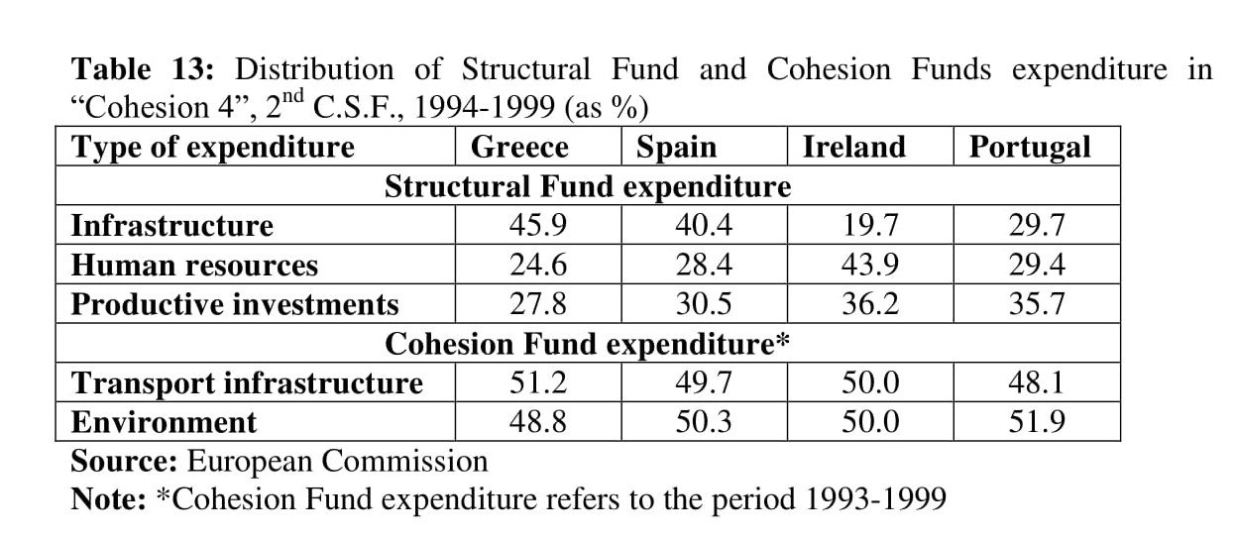
Πως κατανέμεται η δαπάνη των Πολιτικών Συνοχής στις προγραμματικές περιόδους στις χώρες Συνοχής και την Ελλάδα

Slide 60
Εφαρμογή της πολιτικής για την ανάπτυξη του Ελληνικού κράτους
Για το σχεδιασμό της πολιτικής και τη διάθεση πόρων δείτε πίνακες 3.5-3.16 του βιβλίου
Δείτε ένα πιο πρόσφατο παράδειγμα στο https://anaptyxi.gov.gr/el-gr/
Όπου παρουσιάζεται το ΕΣΠΑ 2014-2020, τα εγκεκριμένε έργα σε ολόκληρη τη χώρα, οι θεματικοί στόχοι (των οποίων γίνεται ανάλυση) και η διαχρονική απορρόφηση των κονδυλίων
Για αποτελέσματα των αξιολογήσεων δείτε πίνακας 3.23 του βιβλίου

Slide 61
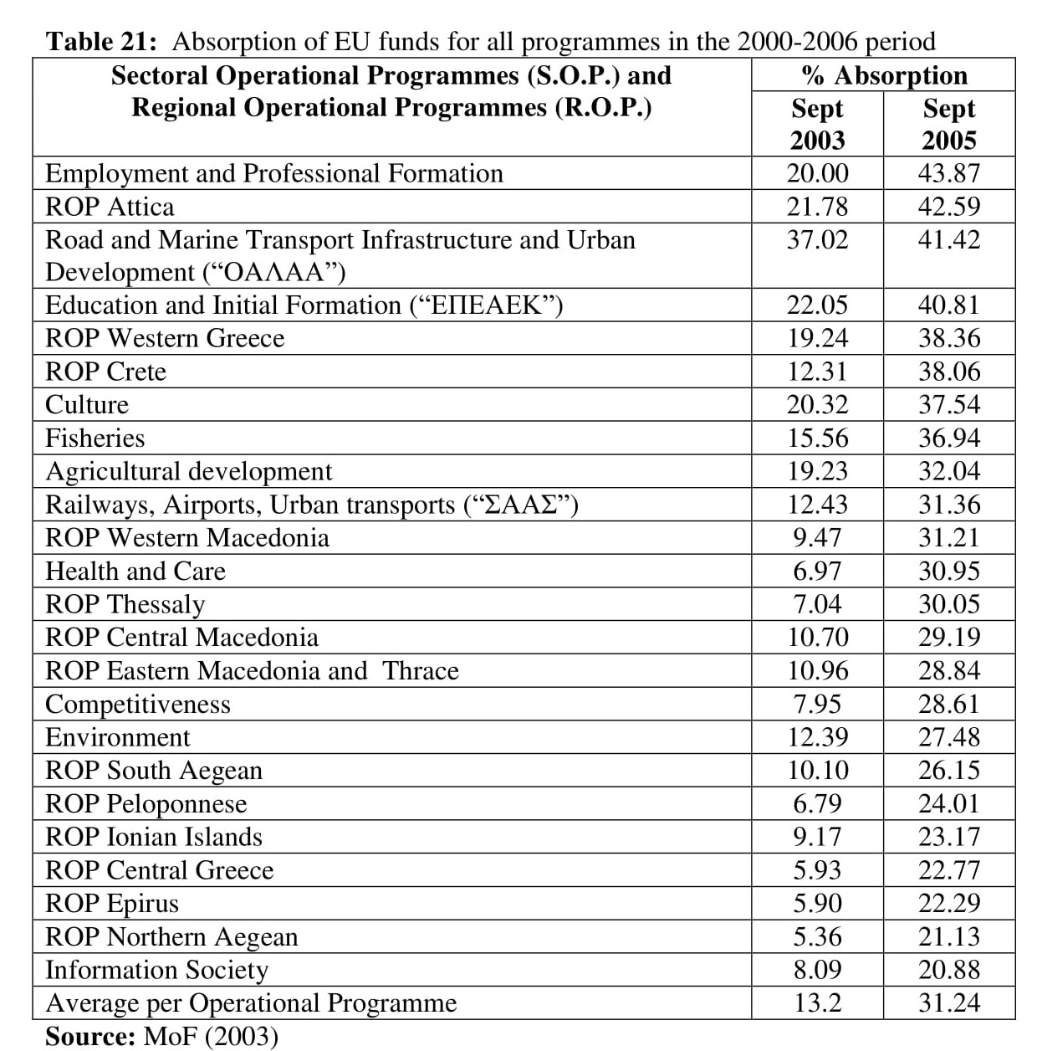
Μεγάλη υστέρηση/πρόβλημα στην απορρόφηση των κονδυλίων
Σε όλα τα εκτελούμενα προγράμματα για την περίοδο 2000-2006, μέχρι το Σεπτέμβριο του, η χώρα μας δεν είχε απορροφήσει ούτε το 50% των διατιθέμενων πόρων
Το παράδειγμα είναι ενδεικτικό
Επίσης, δεν έχει μελετηθεί σε ποια έτη καταγράφεται η εθνική (δημόσια) συμμετοχή/δαπάνη
Το πρόβλημα συνδέεται με τις διαρκείς αλλαγές που χρειάζεται να γίνουν σε φορείς και θεσμούς που θα υλοποιήσουν τα έργα και στην ανάγκη εξοικείωσης με τις νέες πολιτικές που εισάγονται
Δείτε πόσο χαμηλά βρίσκεται το πρόγραμμα για την Ανταγωνιστικότητα, την περίοδο που ήταν απολύτως αναγκαίο να έχει σχεδόν ολοκληρωθεί (λόγω της ένταξης στην ΟΝΕ)

Slide 62
Ένα σοβαρό πρόβλημα, διαχρονικής φύσης που παραμένει δισεπίλυτο
Ο παραπάνω πίνακας ανέδειξε ένα σοβαρό πρόβλημα σε σχέση με την κρίση
Την στιγμή ακριβώς του πρώτου σταδίου συμμετοχής της Ελληνικής οικονομίας στην ΟΝΕ και ενώ ο ανταγωνισμός οξύνεται (από τις νεοεισερχόμενες το 2005 χώρες της Κεντρικής και Ανατολικής Ευρώπης καθώς και τη Γερμανία) η χώρα μας αδυνατεί να απορροφήσει τα κονδύλια που έχει η ίδια σχεδιάσει να διαθέσει για την ανάπτυξη της και τα οποία θεωρούνται καθοριστικά για την ανάπτυξή της.
Ας θυμηθούμε, ως πρόσθετη αιτία καθυστέρησης, τη διοργάνωση των Ολυμπιακών Αγώνων το 2004 (καθώς και τις εκλογές το 2004 που πάντοτε καθυστερούν την εφαρμογή των προγραμμάτων ανάπτυξης)
Ωστόσο για τη χώρα μας το πρόβλημα έχει μακρύτερες ρίζες και συνδέεται με την αποβιομηχάνιση και την σταδιακή συρρίκνωση του παραγωγικού ιστού ήδη από το 1970, συνδέεται με την παγκοσμιοποίηση, την ανάδειξη των λιγότερο αναπτυγμένων παγκοσμίως οικονομιών, την μεταφορά των εργοστασίων βιομηχανίας σε χώρες χαμηλού κόστους

Slide 63
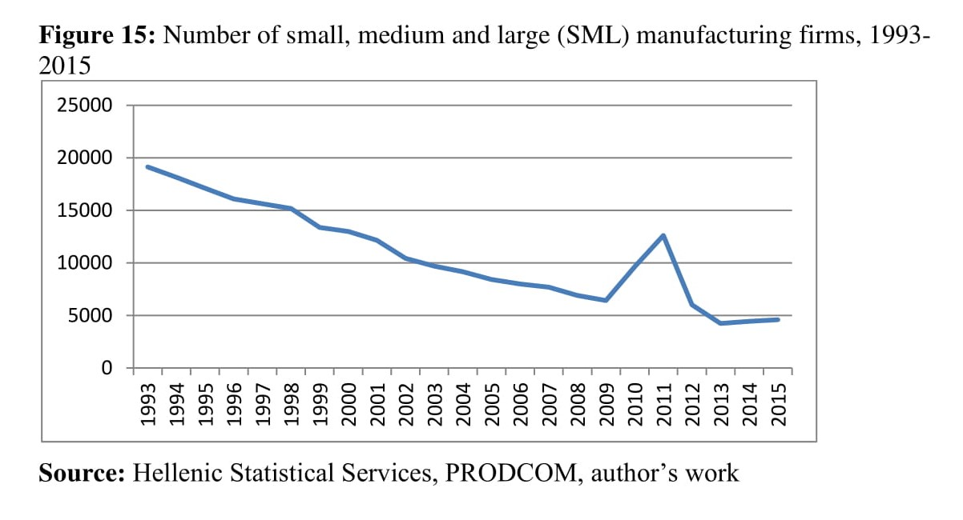
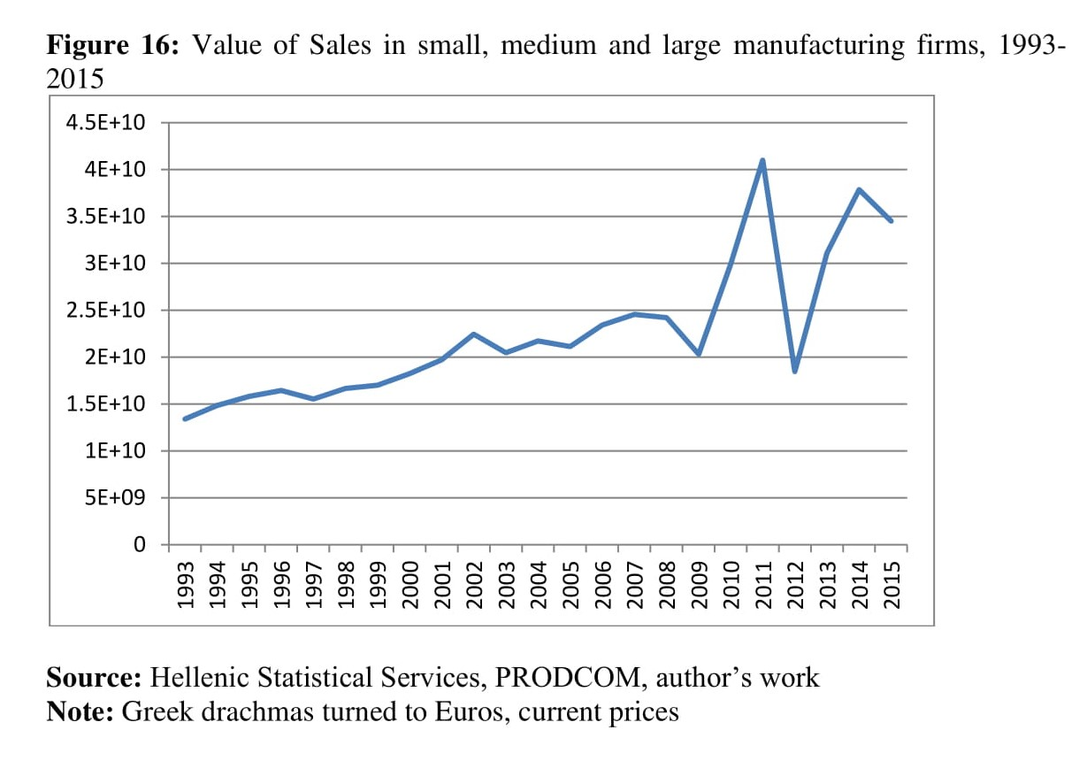
Συρρίκνωση των Ελληνικών βιομηχανικών ΜΜΕ και μεγάλων επιχειρήσεων σε αριθμό, αύξηση πωλήσεων

Slide 64
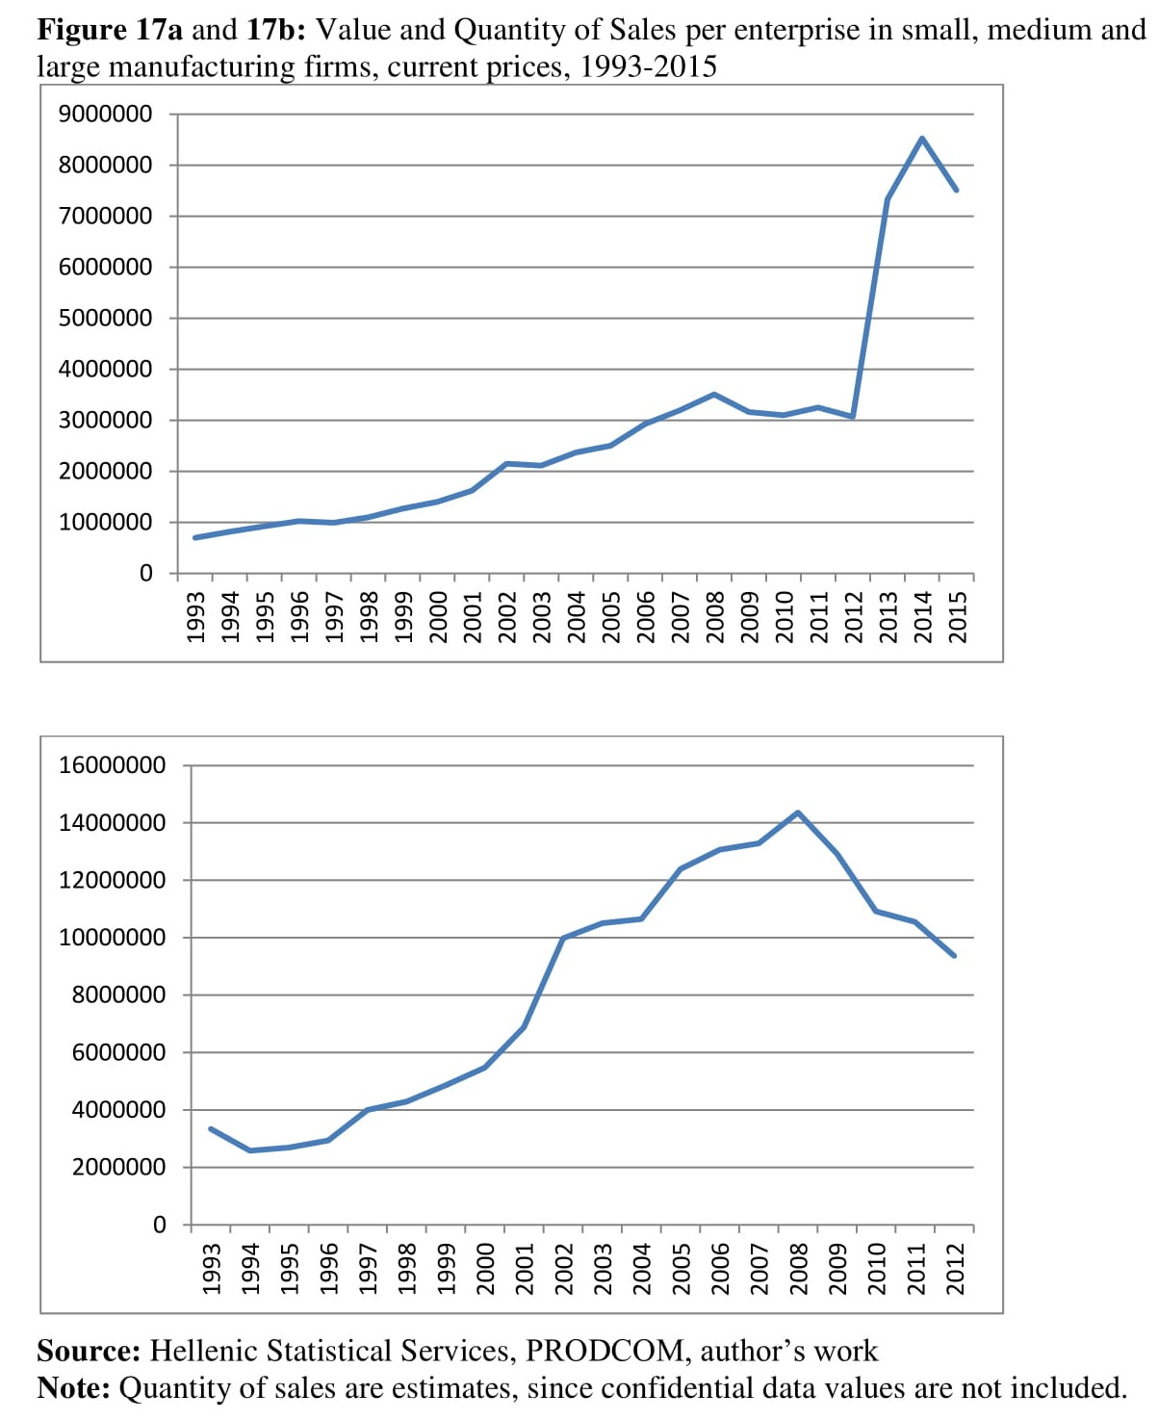
Ανά επιχείρηση αξία πωλήσεων και ποσότητα πωλήσεων, βιομηχανικές ΜΜΕ, 1993-2005
Παρατηρείται ότι μέσα στην κρίση η αξία των πωλήσεων αυξάνεται κατακόρυφα
Πιθανές αιτίες: μεγαλύτερη συγκέντρωση στον κλάδο, συρρίκνωση μεγεθών, έξοδο πολλών)

Slide 65
Βιομηχανική παραγωγή σε πτώση

Slide 66
Συμμετοχή εργαζομένων και προστιθέμενη αξία, ανά μέγεθος επιχείρησης
Τα μεγέθη των Ελληνικών επιχειρήσεων είναι πολύ μικρότερα των αντίστοιχων της ΕΕ-28
Οι Ελληνικές μεγάλες επιχειρήσεις έχουν μεγάλη προστιθέμενη αξία
Πηγή: ΔΝΤ

Slide 67
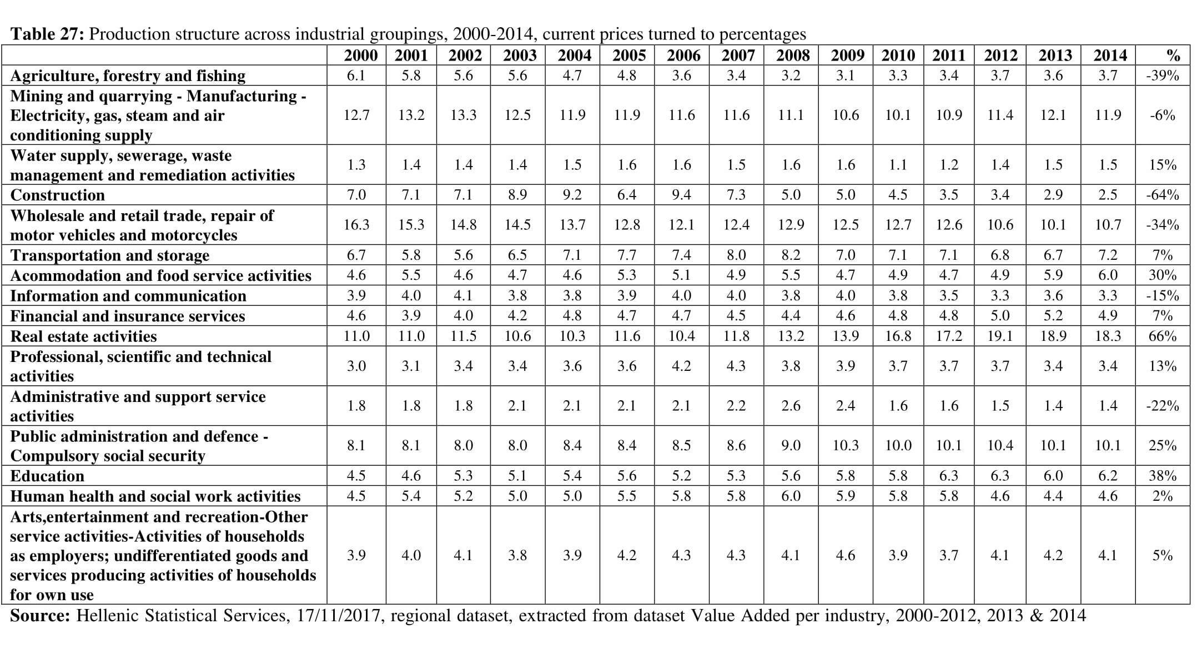
Παραγωγική μεταστροφή την 1^{η} 15ετία από την ένταξη στην ΟΝΕ
(τελευταία στήλη: μείωση % μεταξύ 2000 και 2014)

Slide 68
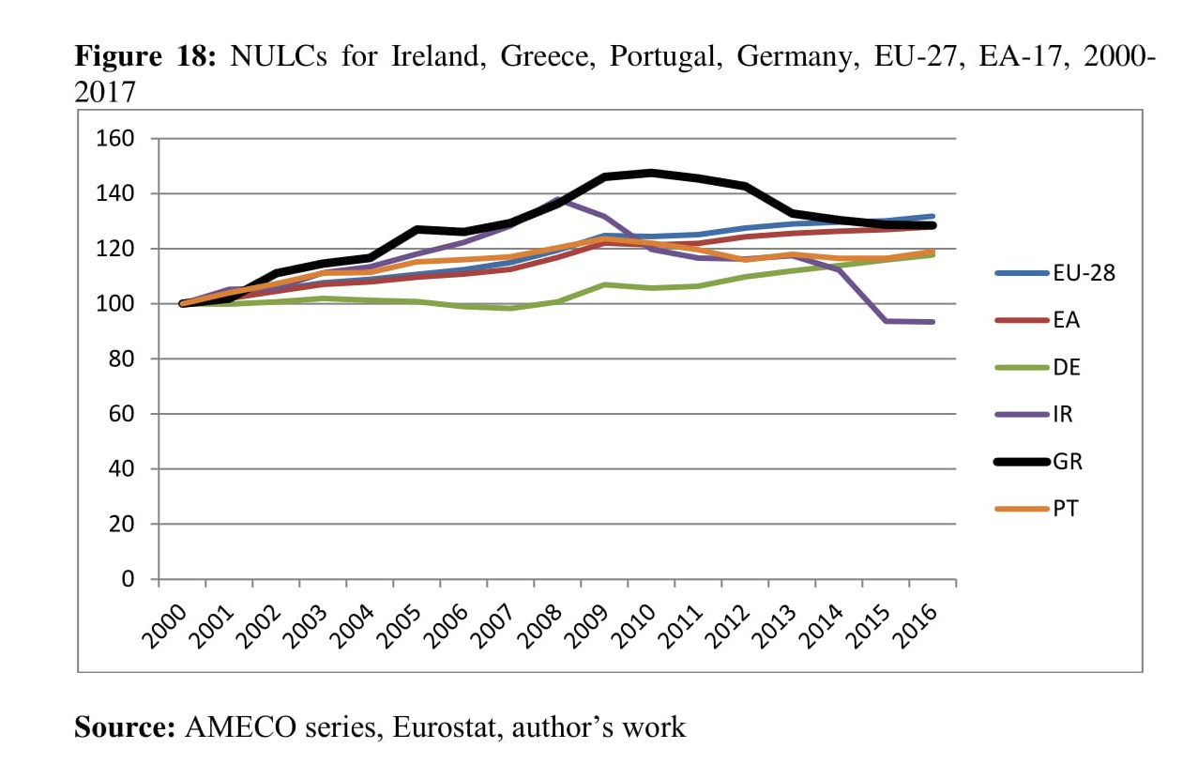
Απώλεια ανταγωνιστικότητας: Η πορεία του δείκτης Ονομαστικό Μοναδιαίο Κόστος εργασίας (NULCs)
  Η μεγάλη αύξηση του δείκτη αυτού δείχνει σημαντική απώλεια σε όρους ανταγωνιστικότητας της Ελληνικής οικονομίας, κατά την δεκαετία του Ευρώ και ειδικά μετά το ξέσπασμα της κρίσης, συγκρινόμενη με Γερμανία, Ιρλανδία, Πορτογαλία και τις χώρες της Ευρωζώνης των 17 (EA) και της Ευρώπης των 27
  Αντίστοιχες παρατηρήσεις στις εκθέσεις του Δ.Ν.Τ.

Slide 69
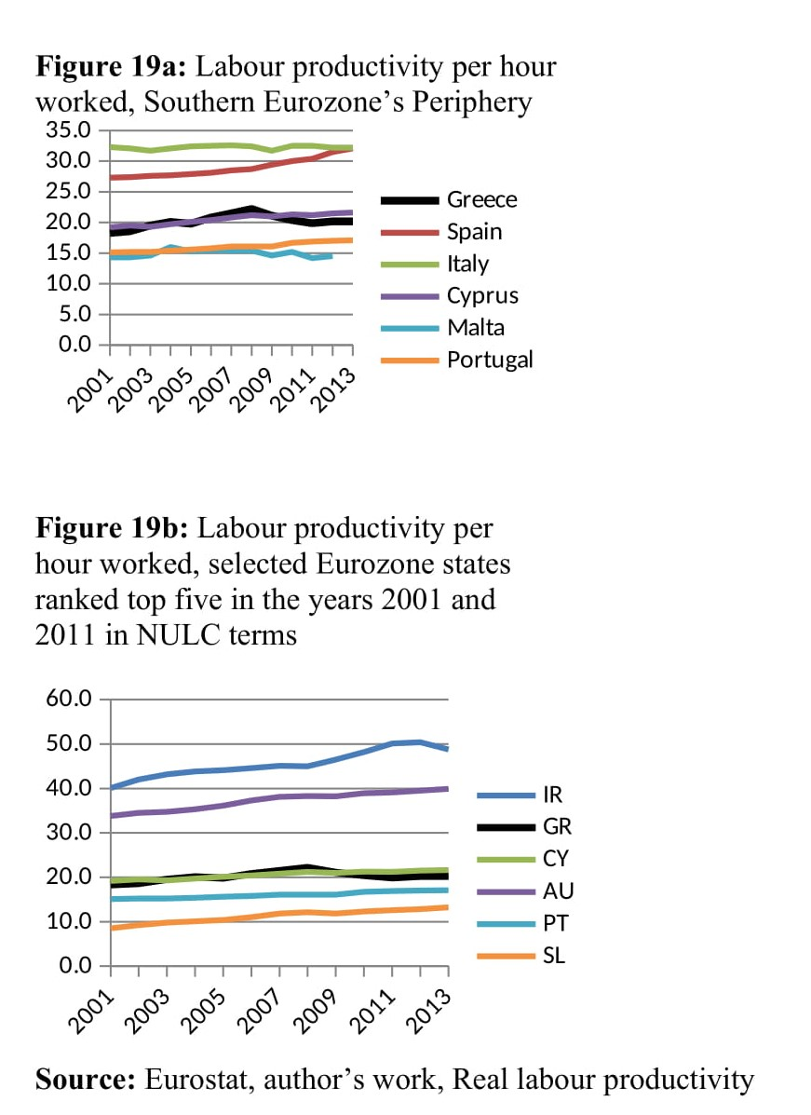
Παραγωγικότητα εργασίας ανά ώρα εργασίας, συγκρίσεις με άλλες ανταγωνίστριες χώρες
Καλύτερη θέση σε σχέση με Μάλτα ή Πορτογαλία
Χειρότερη σε θέση με Ιρλανδία, Ισπανία, Αυστρία (και άλλες χώρες που δε διακρίνονται)

Slide 70
Το πλαίσιο άσκησης εθνικών πολιτικών
Η Ελλάδα στήριξε σε μεγάλο βαθμό τις πολιτικές για την ανάπτυξή της κατά την τελευταία 30ετία στη συγχρηματοδότηση της Ε.Ε.
Εκτός από τη συγχρηματοδότηση, ολόκληρη η προετοιμασία των πολιτικών, ο σχεδιασμός τους, η αξιολόγησή τους (ex-ante, on-going και ex-post), το πλαίσιο μέσα στο οποίο ασκούνταν επηρεάστηκαν (και εξακολουθούν να επηρεάζονται) από την πολιτική Συνοχής
Η πολιτική αυτή (αναδιανεμητική των πόρων της Ε.Ε.) είχε ως κεντρική μονάδα εφαρμογής την περιφέρεια. Διαιρούσε τον ευρωπαϊκό χώρο σε περιφέρειες και οι υστερούσες περιφέρειες ελάμβαναν την αναγκαία στήριξη (κατά κανόνα κάτω του 75% του κκ. ΑΕΠ των περιφερειών της Ε.Ε.).
Διακρίνεται σε εθνικό και περιφερειακό σκέλος (εθνικά ή τομεακά και περιφερειακά προγράμματα, αντίστοιχα). Υιοθετεί ορισμένες από τις τρέχουσες στη βιβλιογραφία θεωρίες για την ανάπτυξη και λαμβάνει υπόψη της τις αναπτυξιακές ανάγκες όλης της Ηπείρου (όπως ζητήματα βιώσιμης ανάπτυξης για την αντιμετώπισης της κλιματικής αλλαγής και τη διατήρηση του περιβάλλοντος κ.α.)

Slide 71
Το πλαίσιο άσκησης εθνικών πολιτικών (συν.)
Η πολιτική Συνοχής της ΕΕ παρείχε διαχρονικά το πλαίσιο σχεδιασμού και υλοποίησης της ανάπτυξης της Ελληνικής οικονομίας για μεγάλο διάστημα, όμως σε καμία περίπτωση δεν έθεσε κάποιου είδους προβληματισμό για τη δημιουργία ελλειμάτων (τρεχουσών συναλλαγών ή και διδύμων ελλειμάτων).
Αντίθετα, συνέβαλε σε κάποιο βαθμό στη δημιουργία τους, απαιτώντας από τα μέσα του 1990 και μετά την συγχρηματοδότηση των επενδύσεων με χρήματα της Ε.Ε.
Ένα εθνικό έλλειμα τρεχουσών συναλλαγών διασπάται σε επιμέρους ισοζύγια ανά περιφέρεια όπου κάποιο ή κάποια είναι προφανώς ελλειμματικό/ά

Slide 72
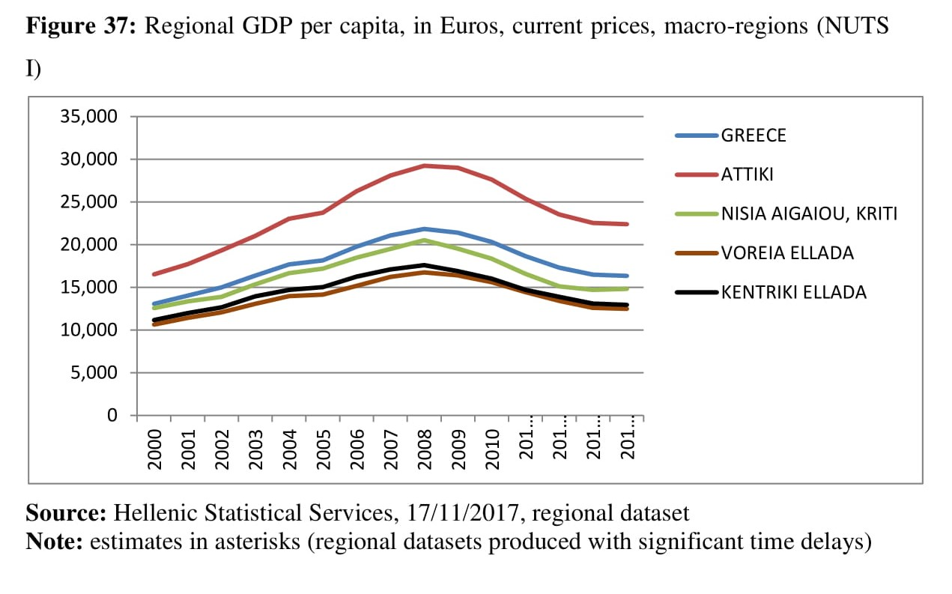
Η κυκλική πορεία της Ελληνικής οικονομίας λαμβάνει χώρα τόσο σε εθνικό όσο και σε επίπεδο περιφερειών

Slide 73
Συμπέρασμα:
Η έμφαση δόθηκε στην δημόσια δαπάνη, κοινοτική, εθνική και από κοινού
Η ιδιωτική δαπάνη είναι λιγότερη σε σχέση με τη δημόσια (την κοινοτική και την συνολική δημόσια), δηλαδή υπολείπονται οι επενδύσεις
Διαχρονικά οι πολιτικές δεν είχαν μεγάλη επίδραση στην αύξηση του κ.κ. ΑΕΠ

Slide 74
Η κλασσική μακροοικονομική ταυτότητα: Y = C + I + G + (N-X), στην ανοιχτή οικονομία
Είδαμε και πριν:
To μοντέλο ανάπτυξής της Ελληνικής οικονομίας μέχρι το 2009 σε μεγάλο βαθμό στηριγμένο στην κατανάλωση, C
IMF (2010), σελ. 24 (2η Αξιολόγηση)
Μειώνεται η συνεισφορά της κατανάλωσης
στην ανάπτυξη του ΑΕΠ από την εφαρμογή των μνημονίων και αυξάνεται αυτή των καθαρών εξαγωγών
Αυτός είναι κύριος στόχος των μνημονιακών πολιτικών
Όμως κατά πόσο θα διατηρηθεί αυτό το μοντέλο;

Slide 75
Το μοντέλο ανάπτυξης που προώθησε διαχρονικά η Πολιτική για την Συνοχή της Ε.Ε. στην χώρα μας
Η πολιτική Συνοχής τόνωνε την κατανάλωση και τη δημόσια δαπάνη, έναντι της παραγωγικής ανασυγκρότησης και προώθησης επενδύσεων στην παραγωγή
Όπου αυτό δοκιμάστηκε με επιτυχή αποτελέσματα (βλ. ΕΠΒ 1994-1999) μετά αυτό περιορίστηκε (με την έλευση των πολιτικών για την ανταγωνιστικότητα και την ενιαία αντιμετώπιση της βιομηχανίας με τους κλάδους του τουρισμού, της ενέργειας και του περιβάλλοντος, στο ίδιο πρόγραμμα για την Ανταγωνιστικότητα 2000-2006).
S = Y- G – C, Όσο G , C ➔ S
S – I = CA, Όσο S ➔ CA

Slide 76
Το αντίθετο στη Γερμανία
Ήδη από τα μέσα της δεκαετίας του 2000, στη Γερμανία ξεκινούν μια σειρά από αλλαγές στην αγορά εργασίας, με συγκράτηση των μισθών και ευελιξία στην αγορά εργασίας
Η ζήτηση για τα Γερμανικά προϊόντα δεν αυξάνει εγχώρια αλλά οι Γερμανικές επιχειρήσεις στρέφονται προς τις χώρες της Κεντρικής και Ανατολικής Ευρώπης και η ζήτηση για τα Γερμανικά προϊόντα τονώνονται μέσω των χωρών αυτών
Έτσι υπάρχει αύξηση της ζήτησης μέσω εξαγωγών
Εξάλλου οι παραδοσιακές αγορές στην Νοτιοανατολική Ευρώπης (της Μεσογείου) έχουν εν μέρει κορεστεί για τα βιομηχανικά προϊόντα (ο μέσος καταναλωτής έχει αυτοκίνητο, πλυντήριο, κουζίνα κτλ)
Δηλαδή οι χαμηλοί μισθοί στη Γερμανία, η παραδοσιακή στάση των Γερμανών πολιτών να αποταμιεύουν και η πτώση της αγοραστικής δύναμης του Νότου αντισταθμίζεται από το άνοιγμα στις νέες αγορές της Πολιτικής Συνοχής
Με όρους κεϋνσιανής μακροοικονομικής ανάλυσης: S-I = X-M

Slide 77
Αν η Ελλάδα έχει το δικό της νόμισμα, το έλλειμα τρεχουσών συναλλαγών θα γινότανε εμφανές και η προσαρμογή θα ήταν αυτόματη (λόγω νομίσματος)
Το μέγεθος και η έκταση του προβλήματος έγινε αντιληπτά μέσα από την αύξηση των spreads (του Ελληνικού από το Γερμανικό ομόλογο), δηλαδή αφού το έλλειμα αυτό είχε επιδεινωθεί αρκετά ώστε να επιφέρει την παρέμβαση των κερδοσκοπικών κεφαλαίων
Στην θεωρία της περιφερειακής οικονομικής ανάπτυξης αυτό είναι ένα αρκετά γνωστό πρόβλημα: Ορισμένες περιφέρειες μπορεί να γίνουν αρκετά ελλειμματικές στο ισοζύγιό τους με άλλες και να στερηθούν ανθρώπινους πόρους (που μεταναστεύουν σε άλλες περιφέρειες και περιοχής), μέσα σε ένα κράτος με το ίδιο κοινό νόμισμα, όπου η προσαρμογή της ισοτιμίας γίνεται σε επίπεδο εθνικό (πρόβλημα που διαφαίνεται σε εθνικό επίπεδο).
Η οικονομική ανάπτυξη, όπως έλαβε χώρα σε εθνικό, περιφερειακό και τοπικό επίπεδο χρηματοδότησε τροφοδότησε τα ελλείματα
(ελαφρυντικό: δεν λάμβανε χώρα η αυτόματη προσαρμογή της ισοτιμίας που θα επιδρούσε στο ισοζύγιο τρεχουσών συναλλαγών)

Slide 78
Γνωρίζετε ήδη ότι…
Για να αναστρέψεις (να ελαττώσεις σημαντικά) την πορεία ενός ελλείματος τρεχουσών συναλλαγών χρειάζεται
Α) να περιορίσεις τη δαπάνη (με φόρους και αύξηση της αποταμίευσης)
Β) στρέψεις την δαπάνη προς εγχώρια παραγωγή (με προστατευτικά μέτρα ή υποτίμηση νομίσματος)
Γ) Να εφαρμόσεις πολιτικές προσφοράς, με ανάπτυξη της παραγωγής και του ιδιωτικού τομέα

Slide 79
Πολιτικές του ΔΝΤ
Οι πολιτικές του ΔΝΤ/Τρόικα εστίασαν στο πρώτο, δηλαδή ήταν περιοριστικές δημοσιονομικές πολιτικές που:
Εστίασαν στην επίλυση του δημοσιονομικού προβλήματος της χώρας επιχειρώντας την κατακόρυφη πτώση των δαπανών και την αύξηση των εσόδων
Έτσι μείωσαν σημαντικά τη δημόσια δαπάνη (μειώνοντας π.χ. μισθούς, συντάξεις και δαπάνες για υγεία, παιδεία κτλ)
Διατήρησαν χαμηλά την εμπιστοσύνη (εκεί που βρέθηκε μετά την κρίση)
Δεν έθεσαν ως προτεραιότητα την μείωση των υψηλών επιπέδων ανεργίας (που αυξήθηκε απότομα με την κρίση και τις χιλιάδες μικρομεσαίες επιχειρήσεις που έκλεισαν ή επιχειρήσεις που μείωσαν το μέγεθός τους ή τέλος αυτές που αποδήμησαν)

Slide 80
Πολιτικές του ΔΝΤ
Αναδιάρθρωση της αγοράς εργασίας
Προσαρμογή των μακροοικονομικών μεγεθών, με έμφαση στα πλεονάσματα, στη δημιουργία δημοσιονομικού χώρου
Μεταρρυθμίσεις στην παραγωγή
Ιδιωτικοποιήσεις (η λογική της πώλησης περιουσιακών στοιχείων για την μείωση του δίδυμου ελλείμματος)
Επιπτώσεις
Μείωση κατανάλωσης και άρα ΑΕΠ
Λιτότητα, έλλειψη επενδύσεων και δημόσιων δαπανών
Αδυναμία ανάπτυξης από την πλευρά της ζήτησης
Αδιαφορία για τα προβλήματα στην αγορά εργασίας (και το μακοπρόθεσμο των λύσεων)
Μεγάλη καθυστέρηση στην υλοποίηση των ιδιωτικοποιήσεων

Slide 81
Μια κύρια αδυναμία
Δεν δόθηκε η αναγκαία προσοχή στις αποκρατικοποιήσεις (το πλάνο για τις αποκρατικοποιήσεις από τα μεγαλύτερα σημεία αποτυχίας των προγραμμάτων σταθεροποίησης), με ευθύνη πρώτα και κύρια της Ελλάδας
Με βάση τις έκθεση IMF από τα 50 δις επιτεύχθηκαν πολύ λιγότερες σε αριθμό αποκρατικοποιήσεις
Το Ταμείο Αποκρατικοποιήσεων (ήδη από το 2011) ήρθε αντιμέτωπο με δύσκολες συνθήκες στην αγορά (και μείωση της τιμής της μετοχής των εισηγμένων κατά το ήμισυ στο πρώτη τρίμηνο του 2011).
Αδυναμία υπάρχει και στην υλοποίηση της δέσμευσης-πρόβλεψης για 23 δις αποκρατικοποιήσεις την περίοδο 2014-2022 (IMF, 2015, σελ. 4)

Slide 82
Γιατί είναι σημαντικές οι αποκρατικοποιήσεις;
Αρχικά θα επιφέρουν τα αναγκαία έσοδα στο κράτος (περιορίζοντας νέους δανεισμούς)
Θα τονώσουν την επένδυση (από τις εταιρείες που θα έρθουν)
Θα συμβάλουν σε ένα κύμα επενδύσεων σε άλλες επιχειρήσεις και τη δημιουργία νέων
Συνδυαζόμενες με ένα κατάλληλο μοντέλο προσέλκυσης επενδύσεων, μπορούν να αποτελέσουν το παράδειγμα για περαιτέρω προσέλκυση επενδύσεων (Ακαθάριστων Ξένων Επενδύσεων)
Αυξανομένων των ΑΞΕ, βελτιώνεται το ισοζύγιο τρεχουσών συναλλαγών

Slide 83
Γιατί δεν συμβαίνουν οι αποκρατικοποιήσεις
Προβληματισμός για:
αφαίρεση πηγής δημόσιων πόρων αλλά και ισχύος άσκησης της κρατικής εξουσίας (μεταβίβαση στον ιδιωτικό τομέα)
τα «ασημικά του κράτους», την τρέχουσα αξία τους
τον ρόλο των ξένων και άλλων κρατών (π.χ. δείτε πως αντιμετωπίζεται η παρουσία της DT στις τηλεπικοινωνίες)
την μη συμμετοχή/παραμερισμό εθνικών παραγόντων και εγχώριων οικονομικών δυνάμεων
Επίσης:
Προβληματισμός αν οι επιχειρήσεις αυτές συντελέσουν εφεξής στην προστασία του δημοσίου συμφέροντος
Πολλές από αυτές τις κρατικές δραστηριότητες δημιουργήθηκαν με χρήματα που απορρόφησε η Ελλάδα από πόρους της Κοινότητας, οι οποίες ουσιαστικά θα μεταβιβαστούν σε ιδιώτες (όχι απαραίτητα της Ε.Ε.)

Slide 84
Εμπόδια του ρυθμιστικού περιβάλλοντος στις επενδύσεις
IMF (2010), σελ. 34 (2^{η} Αξιολόγηση)

Slide 85
IMF (2010), σελ. 40 (2^{η} Αξιολόγηση)

Slide 86
Μόνο αποκρατικοποιήσεις;
Χρειάζεται ένα κύμα, συμπληρωματικών επενδύσεων και η προσέλκυση πολλών ξένων επενδύσεων
Χρειάζεται μια κοινή πολιτική για την παραγωγή
Τι χρειάζεται παραπάνω;

Slide 87
Βιβλιογραφία
IMF (2010) Second Review Under the Stand-by Arrangement –Staff Report; Press Release on the Executive Board Discussion; and Statement by the Executive Director for Greece, December 2010
IMF (2015) Un Update of IMF Staff’s Preliminary Public Debt Sustainability Analysis, IMF Country Report no. 15/186
Όλα τα κείμενα του IMF
Δείτε στην ιστοσελίδα του Διεθνούς Νομισματικού Ταμείου τις εκθέσεις (Reports) για την Ελλάδα, από το 2009 μέχρι το 2021. Κατεβάστε τα reports, διαβάσετε ορισμένα, «τρέξτε» το κείμενο να δείτε με τι ασχολείται, που εστιάζει, ποια συμπεράσματα βγάζει, την περίληψη αν έχει, τα διαγράμματα (ορισμένα είναι διαδοχικά και χρειάζεται να τα δείτε σε συνέχεια).
Mankiw, N.G. και Ball, L.M. (2013) Μακροοικονομική και το Χρηματοπιστωτικό Σύστημα (Μετ. Σοκοδήμος, Α.), Gutenberg (κεφάλαιο 22, Χρηματοπιστωτικές Κρίσεις)
Βιβλία και δημοσιεύσεις του συγγραφέα που θα αναρτηθούν στο e-class.

